Slide 1
TRAVAUX PRATIQUES – FILIÈRE INFRASTRUCTURE DIGITALE
M207 - Établir une stratégie de maintien d'un SI dans un Cloud propriétaire en ligne public
45 heures

Slide 2
REPRENDRE UNE ACTIVITE APRÉS SINISTRE SUR LE CLOUD
Identifier les mécanismes de récupération
Appréhender le concept de Multi-Cloud
RÉPLIQUER UNE ACTIVITÉ SUR LE CLOUD
Créer des plans de récupération
Appliquer la géo-réplication
MIGRER LE SI DANS LE CLOUD
Identifier les stratégies de migration du SI dans le Cloud
Adopter une approche DevOps

Slide 4
REPRENDRE UNE ACTIVITE APRÉS SINISTRE SUR LE CLOUD
Identifier les mécanismes de récupération
Appréhender le concept de Multi-Cloud
13,5 heures

Slide 5
ACTIVITE n° 1
Mise en place d’une stratégie RPO
Identifier et décrire les mécanismes de récupération
Se référer au cours
Maitrise des concepts relatifs aux mécanismes de récupération sur le Cloud
13,5 heures

Slide 6
Pour le formateur
Initier les stagiaires par rapport à comment effectuer une recherche sur internet
Sensibiliser les stagiaires à l’utilisation des sources fiables et à noter les références pendant leur recherche sur internet
Discuter les résultats de la recherche et proposer éventuellement qu’un stagiaire ou deux fassent un exposé devant leurs camarades.
Pour l’apprenant
Travailler en groupe et partager l’information avec les collègues
Répartir les tâches entre les membres du groupe pour faciliter le travail
Connaitre les principes de récupération sur le Cloud RPO, RTO, RPA et PCA
Consolider et préparer un support de présentation synthétisant l’ensemble des tâches demandées
En groupe de 3 à 4 personnes
Des ordinateurs dotés d’une connexion internet, et sur lesquels MS PowerPoint est installé.
Un projecteur dans le cas d’une présentation
Travail en groupe
Qualité du livrable en terme du contenu
Qualité du livrable en terme de présentation

Slide 7
Activité 1
Mise en place d’une stratégie RPO
Réalisation d’une recherche Internet pour la mise en place d’une stratégie reprise d’activité
Pour la réalisation de ce TP, vous allez devoir accomplir les 2 tâches ci-dessous par groupe :
Tâche 1 : Réaliser une étude sur les mécanismes de sauvegarde et restauration disponibles sur le Cloud Azure.
Tâche 2 : Etablir une stratégie reprise d’activité pour une entreprise travaillant dans le domaine de la santé. Le plan devra être structuré en suivant les axes ci-après :
1. Lister tous les risques potentiels
2. Evaluer chaque risque
3. Définir le RTO et le RPO
4. Identifier les activités critiques
5. Désigner les responsables du plan reprise activité (PRA)
6. Rédiger le PRA
7. Déterminer le coût et les délais de la reprise

Slide 8
Activité 1
Mise en place d’une stratégie reprise d’activité
Corrigé Tâche 2 (1/2)
Voici quelques indications pour établir une stratégie de reprise d’activité pour une entreprise travaillant dans le domaine de la santé. Le plan devra être structuré en suivant les axes ci-après :
1. Lister tous les risques potentiels | Dresser une liste de tous les risques et menaces auxquels votre entreprise peut être confrontée. Panne matérielle ou logicielle, erreur humaine, cyberattaque, coupures d’électricité, incendie, catastrophe naturelle, crise économique, financière ou sanitaire, pandémie, etc., qu’il s’agisse de risques techniques, de gestion ou provenant de l’environnement extérieur, vous ne devez rien oublier.
2. Evaluer chaque risque | Une fois la liste des risques établie, vous devez analyser et évaluer chaque risque pour déterminer quelle est la probabilité qu’il ait lieu et quel sera son impact sur le fonctionnement de l’entreprise ou du service concerné. Sera-t-il possible de fonctionner en mode dégradé ? Vous devez également vous interroger sur les vulnérabilités de l’entreprise. Par exemple, dans le cas d’un risque de cyberattaque, l’entreprise est-elle équipée d’un puissant antivirus ? Est-il mis à jour régulièrement ? Les données de l’entreprise sont-elles sauvegardées régulièrement sur un serveur externe et protégé ?
3. Définir le RTO et le RPO | Le RPO et le RTO sont les indicateurs de base pour identifier des stratégies viables à intégrer dans le plan de reprise de l’activité. Ces stratégies doivent permettre le redémarrage d’un processus opérationnel dans un laps de temps égal ou proche du RPO / RTO. RTO, qui signifie Recovery Time Objective, représente la durée maximale d’interruption admissible d’un processus métier ou d’une ressource après une catastrophe afin d’éviter des conséquences graves. Cette durée est définie en fonction des besoins de production de l’entreprise pour continuer à être rentable. Par exemple, la messagerie instantanée pourra avoir un RTO plus long car ce n’est pas une application indispensable, contrairement à une machine qui permet de produire.
4. Identifier les activités critiques | Vous devez définir quelles sont les activités essentielles à l’entreprise, celles qui doivent reprendre en priorité pour assurer sa pérennité. Est-ce la fabrication, la prise de commandes ou la livraison ? Quelles sont les activités les plus stratégiques pour l’entreprise ? Quelles sont celles qui peuvent temporairement cesser de fonctionner ?

Slide 9
Activité 1
Mise en place d’une stratégie reprise d’activité
Corrigé Tâche 2 (2/2)
5. Désigner les responsables du plan reprise activité (PRA) | Pour assurer la mise en place, l’efficacité et la réussite du PRA, vous devez mobiliser et organiser vos équipes en désignant les personnes responsables qui devront intervenir lorsqu’une crise surviendra. Il faudra également former ces personnes aux différentes procédures.
6. Rédiger le PRA | Le PRA rassemble les procédures à suivre et les solutions à mettre en place pour une reprise rapide des activités en cas de désastre. Voici les éléments que votre PRA doit contenir : la stratégie de sauvegarde des données ; la gestion des risques ; les réponses à mettre en œuvre en cas de sinistre ; l’équipe responsable du PRA ; les procédures à suivre pour tous les employés ; la stratégie de communication interne et externe en cas de crise ; votre contrat d’assurance ; les questions juridiques et financières ; des annexes avec des formulaires types, prêts à remplir.
7. Déterminer le coût et les délais de la reprise | La mise en place d’un PRA a un coût qu’il faut prévoir. Par exemple, pour faciliter le télétravail de vos collaborateurs, vous devrez probablement investir dans un ou plusieurs outils. Quels sont les autres investissements ou dépenses que vous devrez réaliser pour que votre activité reprenne rapidement (un second serveur, des machines de production supplémentaires, des ordinateurs portables pour les télétravailleurs, etc.) ? Vous devez également prendre en compte les délais nécessaires à la reprise de l’activité. Plus votre entreprise est à l’arrêt, plus vous subissez des pertes financières conséquentes. Il est donc important de savoir en combien de temps (1h, 24h, deux jours, etc.) votre entreprise peut reprendre une activité normale ou en mode dégradé.

Slide 10
REPLIQUER UNE ACTIVITE SUR LE CLOUD
Réaliser un plan de récupération
Réaliser un TP pour l’activation de la géo-réplication d’une base de données sur le Cloud
18 heures

Slide 11
ACTIVITÉ 1
Implémentation d’un plan de récupération
Approfondir les connaissances sur les plans de récupération sur Azure
Lire le support de cours
10 heures

Slide 12
Pour le formateur
Connaissances solide du fonctionnement du basculement sur le Cloud Azure
Maitrise des aspects de réplication sur le Cloud
Pour l’apprenant
Travailler en groupe et partager l’information avec les collègues
Avoir des connaissances avancées d’utilisation du Cloud Azure volet machine virtuelle
Conditions de réalisation :
Des ordinateurs dotés d’une connexion internet.
Disposer d’un abonnement Cloud Azure Gratuit ou Payant.
Critères de réussite :
Répondre aux différentes questions soulevées au niveau de l’énoncé
Travail en groupe
Qualité du livrable en terme du contenu et présentation
Travaux pratiques opérationnels

Slide 13
Activité 1
Implémentation de services de récupération basés sur Azure
Travail demandé
Ce TP a pour objectif l’implémentation la reprise d’activité après sinistre pour les machines virtuelles Azure à l’aide d’Azure Site Recovery.
Tâche 1 : Création et configuration d'un coffre Azure Recovery Service.
Tâche 2 : Activer Site Recovery
Tâche 3 : Activer la réplication.
Tâche 4 : Tester une reprise d’activité après sinistre pour des machines virtuelles Azure.

Slide 14
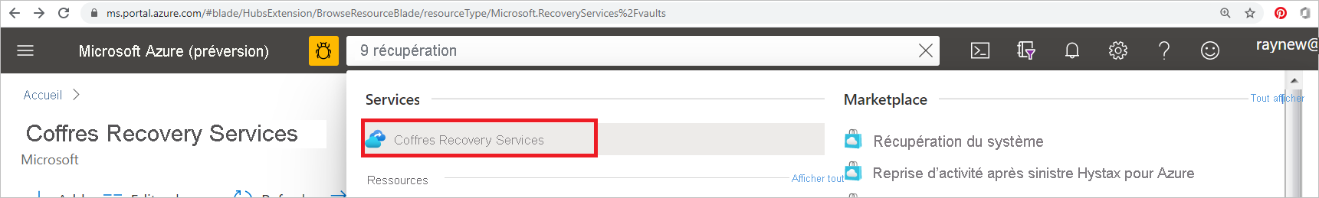
Activité 1
Implémentation de services de récupération basés sur Azure
Corrigé
Tâche 1 : Création et configuration d'un coffre Azure Recovery Service.
Vous pouvez créer un coffre Recovery Services dans n’importe quelle région, sauf dans la région source à partir de laquelle vous souhaitez répliquer les machines virtuelles.
Connectez-vous au portail Azure.
Dans la zone de recherche, tapez recovery. Sous Services, sélectionnez Coffres Recovery Services.
Dans Coffres Recovery Services, sélectionnez Ajouter.
Dans Créer un coffre Recovery Services>De base, sélectionnez l’abonnement dans lequel créer le coffre.
Dans Groupe de ressources, sélectionnez un groupe de ressources existant pour le coffre ou créez-en un.

Slide 15
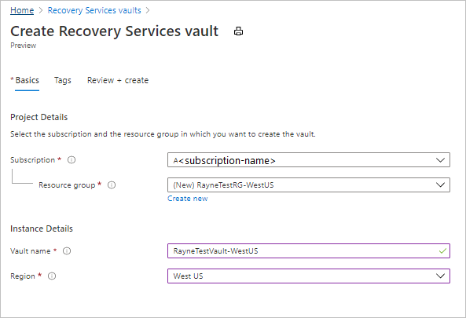
Activité 1
Implémentation de services de récupération basés sur Azure
Corrigé
Tâche 1 : Création et configuration d'un coffre Azure Recovery Service.
Dans Nom du coffre, indiquez un nom convivial permettant d’identifier le coffre.
Dans Région, sélectionnez la région Azure dans laquelle placer le coffre.
Sélectionnez Revoir + créer.

Slide 16
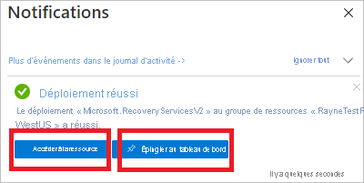
Activité 1
Implémentation de services de récupération basés sur Azure
Corrigé
Tâche 1 : Création et configuration d'un coffre Azure Recovery Service.
Dans Vérifier + créer, sélectionnez Créer.
Le déploiement du coffre commence. Suivez la progression dans les notifications.
Une fois le coffre déployé, sélectionnez Épingler au tableau de bord pour y accéder rapidement la prochaine fois. Sélectionnez Accéder à la ressource pour ouvrir le nouveau coffre.

Slide 17
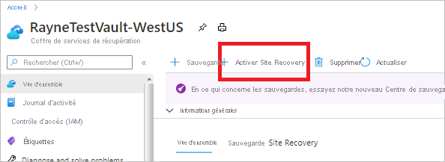
Activité 1
Implémentation de services de récupération basés sur Azure
Corrigé
Tâche 2 : Activer Site Recovery
Dans les paramètres du coffre, sélectionnez Activer Site Recovery.

Slide 18
Activité 1
Implémentation de services de récupération basés sur Azure
Corrigé
Tâche 3 : Activer la réplication.
Dans la page du coffre >Site Recovery, sous Machines virtuelles Azure, sélectionnez Activer la réplication.
Dans la page Activer la réplication, sous l’onglet Source, procédez comme suit :
Région : sélectionnez la région Azure source où vos machines virtuelles s’exécutent actuellement.
Abonnement : sélectionnez l’abonnement dans lequel les machines virtuelles sont en cours d’exécution. Vous pouvez sélectionner n’importe quel abonnement situé dans le locataire Azure Active Directory (Azure AD) où se trouve le coffre.
Groupe de ressources : sélectionnez le groupe de ressources souhaité dans la liste déroulante.
Modèle de déploiement de machine virtuelle Azure : conservez le paramètre par défaut Resource Manager.
Reprise d’activité entre zones de disponibilité : conservez le paramètre par défaut Aucune.

Slide 19
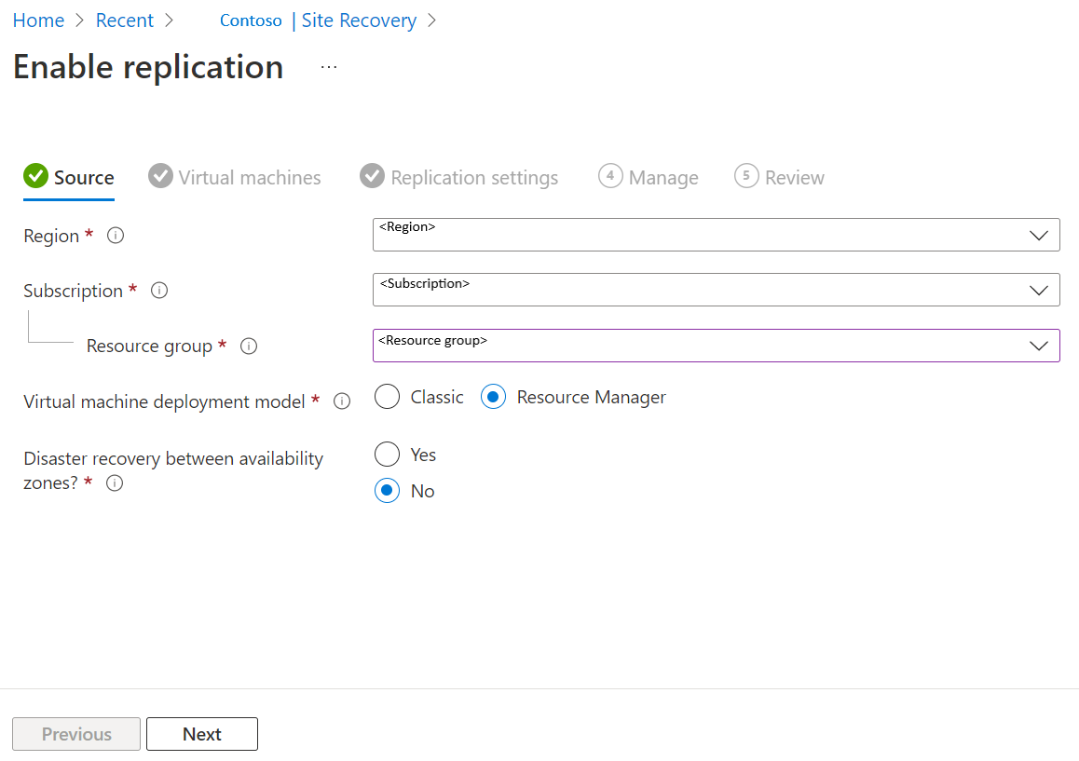
Activité 1
Implémentation de services de récupération basés sur Azure
Corrigé
Tâche 3 : Activer la réplication.
Sélectionnez Suivant.

Slide 20
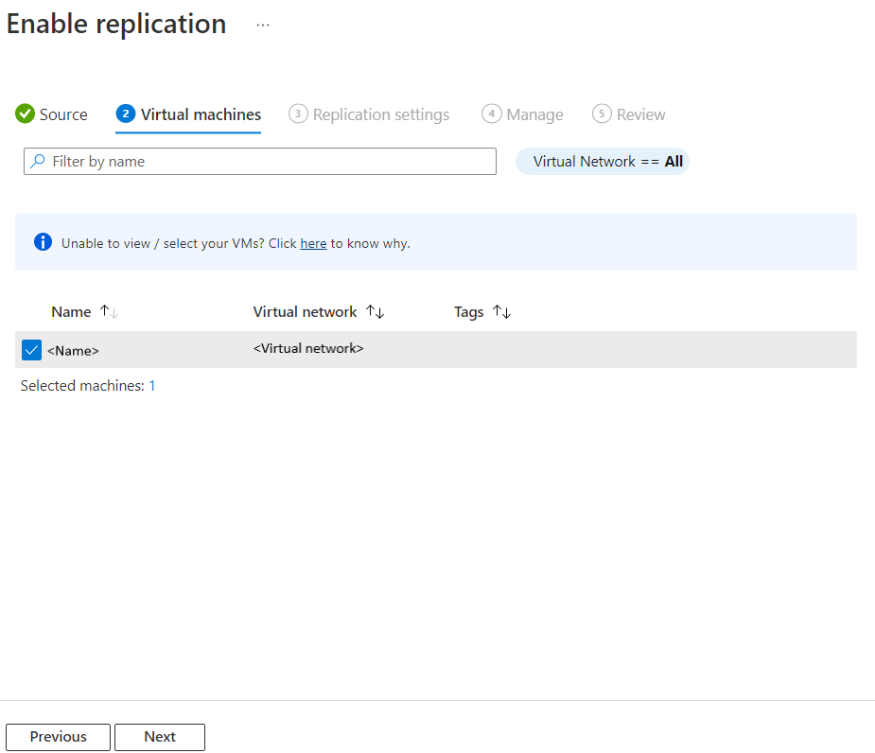
Activité 1
Implémentation de services de récupération basés sur Azure
Corrigé
Tâche 3 : Activer la réplication.
Site Recovery récupère les machines virtuelles associées à l’abonnement ou au groupe de ressources sélectionné.
Dans Machines virtuelles, sélectionnez les machines virtuelles pour lesquelles vous souhaitez activer la récupération d’urgence. Vous pouvez en sélectionner jusqu’à 10.
Sélectionnez Suivant.

Slide 21
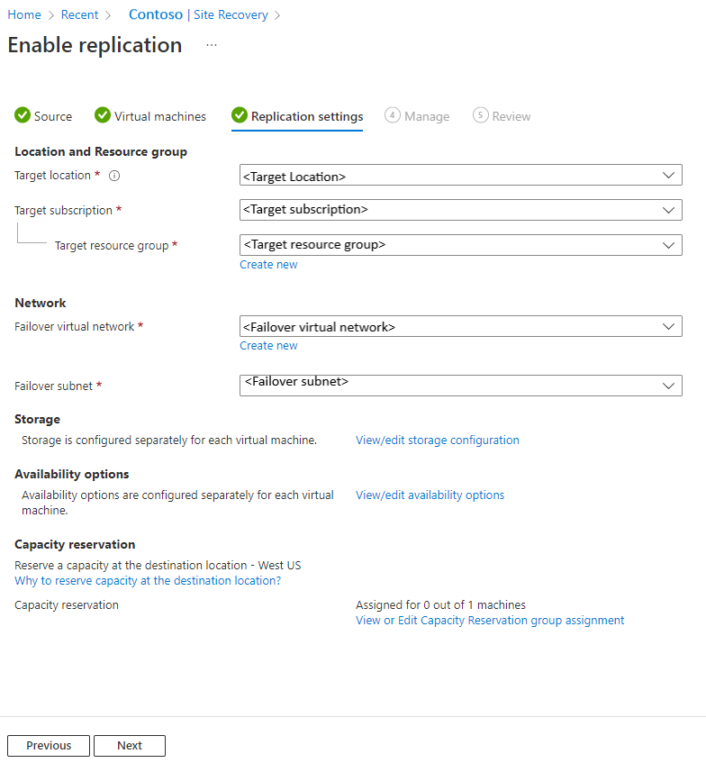
Activité 1
Implémentation de services de récupération basés sur Azure
Corrigé
Tâche 3 : Activer la réplication.
Passer en revue les paramètres de réplication:
Dans Paramètres de réplication, passez en revue les paramètres. Site Recovery crée les paramètres ou la stratégie par défaut pour la région cible. Dans ce TP, nous utilisons les paramètres par défaut.
Sélectionnez Suivant.

Slide 22
Activité 1
Implémentation de services de récupération basés sur Azure
Corrigé
Tâche 3 : Activer la réplication.

Slide 23
Activité 1
Implémentation de services de récupération basés sur Azure
Corrigé
Tâche 3 : Activer la réplication.
Dans l’onglet « Gérer »:
Sous Stratégie de réplication :
Stratégie de réplication : sélectionnez la stratégie de réplication. Définissez les paramètres de l’historique de conservation des points de récupération et la fréquence des instantanés de cohérence d’application. Par défaut, Site Recovery crée une stratégie de réplication avec des paramètres par défaut de 24 heures pour la conservation des points de récupération.
Groupe de réplication : créez un groupe de réplication pour répliquer les machines virtuelles ensemble afin de générer des points de récupération offrant une cohérence multimachine virtuelle. Remarque : dans la mesure où l’activation de la cohérence multimachine virtuelle peut avoir une incidence sur les performances de la charge de travail, elle ne doit être utilisée que si les machines exécutent la même charge de travail et que vous avez besoin de cohérence entre plusieurs machines virtuelles.
Sous Paramètres d’extension :
Sélectionnez Mettre à jour les paramètres et Compte Automation.

Slide 24
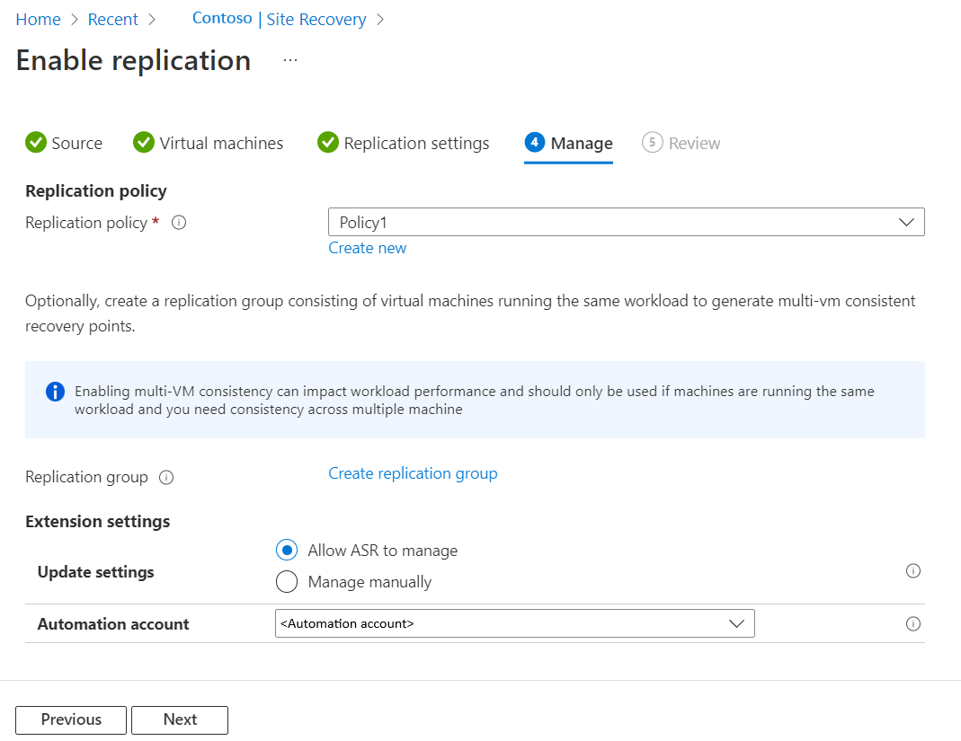
Activité 1
Implémentation de services de récupération basés sur Azure
Corrigé
Tâche 3 : Activer la réplication.
Sélectionnez Suivant.

Slide 25
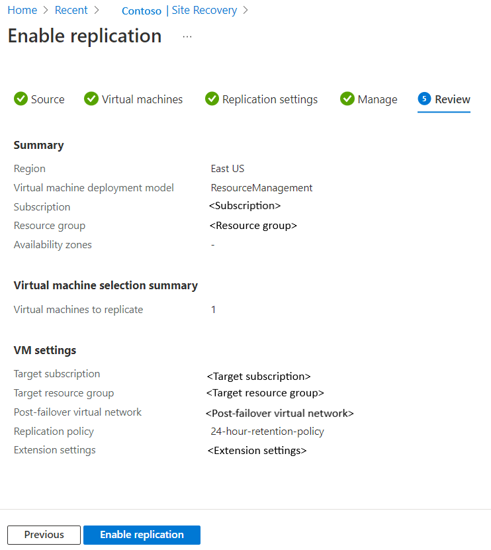
Activité 1
Implémentation de services de récupération basés sur Azure
Corrigé
Tâche 3 : Activer la réplication.
Dans l’onglet, « Revue », passez en revue les paramètres de machine virtuelle et sélectionnez Activer la réplication.

Slide 26
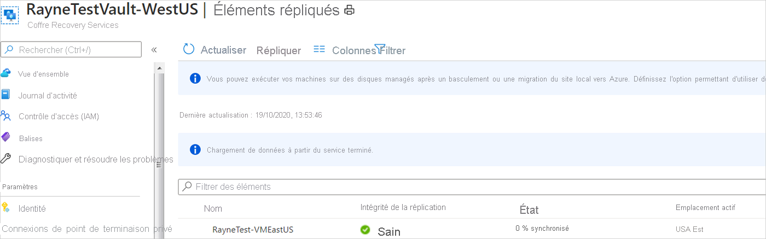
Activité 1
Implémentation de services de récupération basés sur Azure
Corrigé
Tâche 3 : Activer la réplication.
Les machines virtuelles que vous activez s’affichent dans la page du coffre >Éléments répliqués.

Slide 27
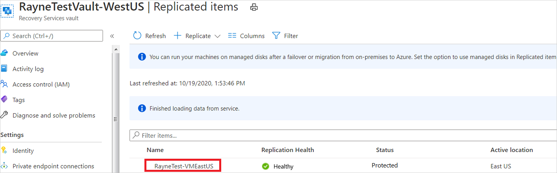
Activité 1
Implémentation de services de récupération basés sur Azure
Corrigé
Tâche 4 : Tester une reprise d’activité après sinistre pour des machines virtuelles Azure.
Vérifier les paramètres des machines virtuelles:
Dans le coffre >Éléments répliqués, sélectionnez la machine virtuelle.
Dans la page Vue d’ensemble, vérifiez que la machine virtuelle est protégée et saine.
Lorsque vous exécutez un test de basculement, vous sélectionnez un réseau virtuel Azure situé dans la région cible. La machine virtuelle Azure créée après le basculement est placée sur ce réseau.

Slide 28
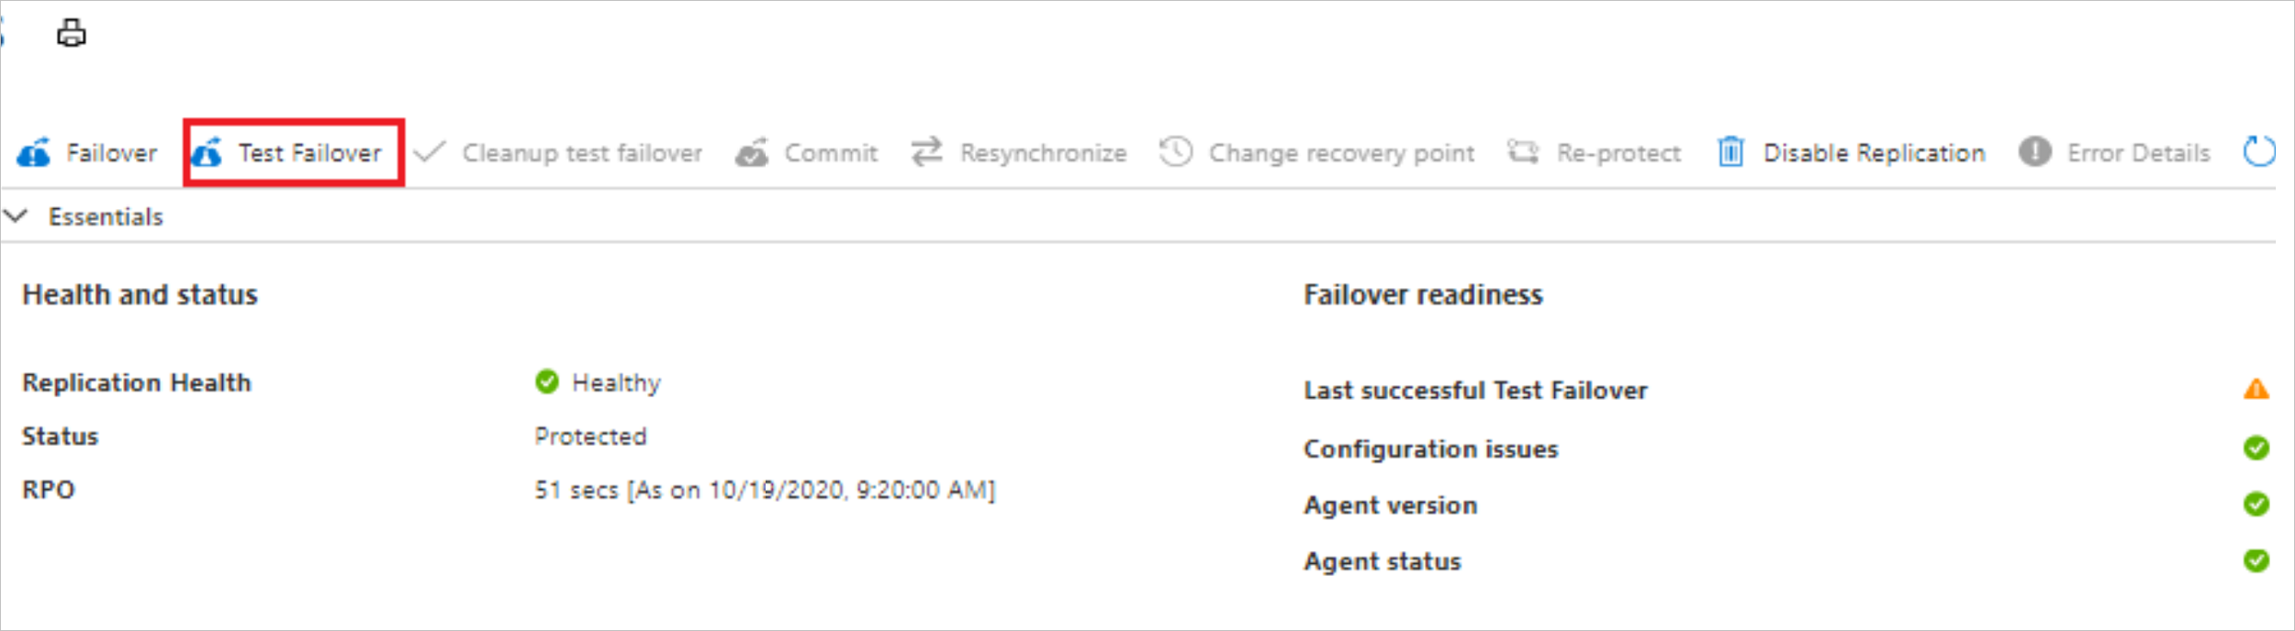
Activité 1
Implémentation de services de récupération basés sur Azure
Corrigé
Tâche 4 : Tester une reprise d’activité après sinistre pour des machines virtuelles Azure.
Exécuter un test de basculement:
Dans la page Vue d’ensemble, sélectionnez Tester le basculement.
Dans Tester le basculement, choisissez un point de récupération. La machine virtuelle Azure située dans la région cible est créée à l’aide des données provenant de ce point de récupération.

Slide 29
Activité 1
Implémentation de services de récupération basés sur Azure
Corrigé
Tâche 4 : Tester une reprise d’activité après sinistre pour des machines virtuelles Azure.
Dernier point traité : Utilisez le dernier point de récupération traité par Site Recovery. L’horodatage est affiché. Aucun temps n’est passé à traiter les données, l’objectif de délai de récupération (RTO) fourni est donc faible.
Les dernières : Traitez d’abord toutes les données qui ont été envoyées à Site Recovery, afin de créer un point de récupération pour chaque machine virtuelle avant de basculer vers celle-ci. Fournissez l’objectif de point de récupération (RPO) le plus faible, car toutes les données sont répliquées vers Site Recovery au moment où le basculement est déclenché.
Dernier point de cohérence des applications : Cette option bascule les machines virtuelles vers le dernier point de récupération avec cohérence des applications. L’horodatage est affiché.
Personnalisé : Effectuez un basculement vers un point de récupération particulier. La personnalisation est disponible uniquement quand vous effectuez le basculement d’une seule machine virtuelle, et non un plan de récupération.

Slide 30
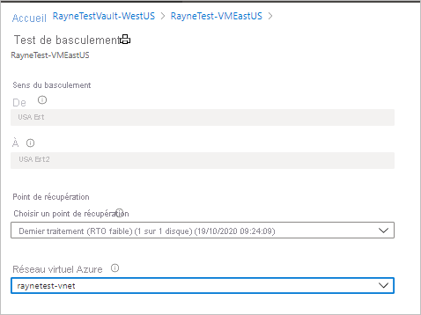
Activité 1
Implémentation de services de récupération basés sur Azure
Corrigé
Tâche 4 : Tester une reprise d’activité après sinistre pour des machines virtuelles Azure.
Dans Réseau virtuel Azure, sélectionnez le réseau cible sur lequel placer les machines virtuelles Azure créées après le basculement. Si possible, sélectionnez un réseau autre qu’un réseau de production, et n’utilisez pas le réseau qui a été créé lorsque vous avez activé la réplication.

Slide 31
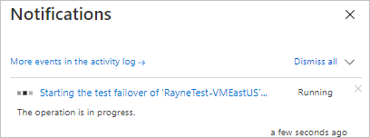
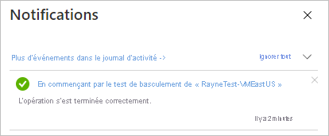
Activité 1
Implémentation de services de récupération basés sur Azure
Corrigé
Tâche 4 : Tester une reprise d’activité après sinistre pour des machines virtuelles Azure.
Pour démarrer le basculement, sélectionnez OK.
Supervisez le test de basculement à l’aide des notifications.

Slide 32
Activité 1
Implémentation de services de récupération basés sur Azure
Corrigé
Tâche 4 : Tester une reprise d’activité après sinistre pour des machines virtuelles Azure.
Une fois le basculement terminé, la machine virtuelle Azure créée dans la région cible apparaît dans le portail Azure sous Machines virtuelles. Vérifiez que la machine virtuelle est en cours d’exécution, qu’elle est correctement dimensionnée et qu’elle est connectée au réseau que vous avez sélectionné.

Slide 33
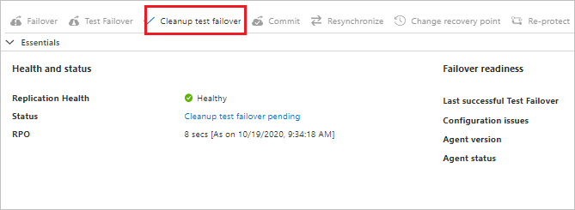
Activité 1
Implémentation de services de récupération basés sur Azure
Corrigé
Tâche 4 : Tester une reprise d’activité après sinistre pour des machines virtuelles Azure.
Nettoyer les ressources:
Dans la page Essentials, sélectionnez Nettoyer le test de basculement.
Dans Nettoyage du test de basculement>Notes, enregistrez toutes les observations faites à propos du test de basculement.

Slide 34
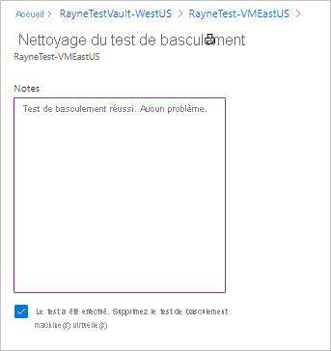
Activité 1
Implémentation de services de récupération basés sur Azure
Corrigé
Tâche 4 : Tester une reprise d’activité après sinistre pour des machines virtuelles Azure.
Sélectionnez Le test est terminé pour supprimer les machines virtuelles qui ont été créées pendant le test de basculement.

Slide 35
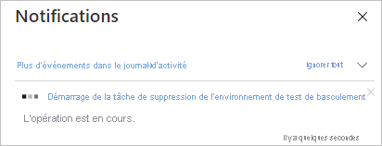
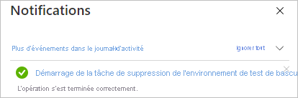
Activité 1
Implémentation de services de récupération basés sur Azure
Corrigé
Tâche 4 : Tester une reprise d’activité après sinistre pour des machines virtuelles Azure.
Supervisez la progression du nettoyage dans les notifications.

Slide 36
ACTIVITÉ 2
Activation de la géo-réplication pour une base de données sur le Cloud
Appliquer la géo-réplication des bases de données sur le Cloud
Lire le support de cours
8 heures

Slide 37
Pour le formateur
Connaissances solide du fonctionnement du basculement sur le Cloud Azure
Maitrise des aspects de réplication sur le Cloud
Pour l’apprenant
Travailler en groupe et partager l’information avec les collègues
Avoir des connaissances avancées d’utilisation du Cloud Azure volet machine virtuelle
Conditions de réalisation :
Des ordinateurs dotés d’une connexion internet.
Disposer d’un abonnement Cloud Azure Gratuit ou Payant.
Critères de réussite :
Répondre aux différentes questions soulevées au niveau de l’énoncé
Travail en groupe
Qualité du livrable en terme du contenu et présentation
Travaux pratiques opérationnels

Slide 38
Activité 2
Activation de la géo-réplication pour une base de données sur le Cloud
Travail demandé
L’objectif principal de cette activité est de comprendre l’importance de la géo-réplication pour les bases de données sur le Cloud Azure.
Pour la réalisation de ce TP, vous allez devoir accomplir les 2 tâches ci-dessous par groupe :
Tâche 1 : Configurer la géoréplication active et le basculement pour Azure SQL Database puis procéder à la suppression de la base de données secondaire.
Tâche 2 : Ajouter Azure SQL Database à un groupe de basculement automatique. Ci-dessous les étapes à suivre :
Créer une base de données dans Azure SQL Database
Créez un groupe de basculement pour la base de données entre deux serveurs.
Tester le basculement.

Slide 39
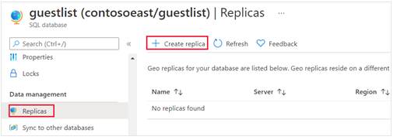
Activité 2
Correction
Travail demandé (Tâche 1)
Configurer la géoréplication active et le basculement pour Azure SQL Database :
I - La configuration de la géoréplication active peut se faire à l’aide du portail Azure ou bien via ligne de commande (Azure CLI).
Pour configurer la géo-réplication active à l’aide du portail Azure, vous devez disposer des ressources suivantes :
A - Une base de données dans Azure SQL Database : la base de données primaire que vous souhaitez répliquer vers une autre région géographique.
B - Ajouter une base de données secondaire : Ci-dessous les étapes pour créer une nouvelle base de données secondaire dans un partenariat géo-réplication.
Pour ajouter une base de données secondaire, vous devez être le propriétaire ou copropriétaire de l’abonnement.
La base de données secondaire a le même nom que la base de données primaire et, par défaut, le même niveau de service et la même taille de calcul.
Dans le portail Azure, accédez à la base de données que vous souhaitez configurer pour la géo-réplication.
Dans la page Base de données SQL, sélectionnez votre base de données, accédez à Gestion des données, sélectionnez Réplicas, puis sélectionnez Créer un réplica.

Slide 40
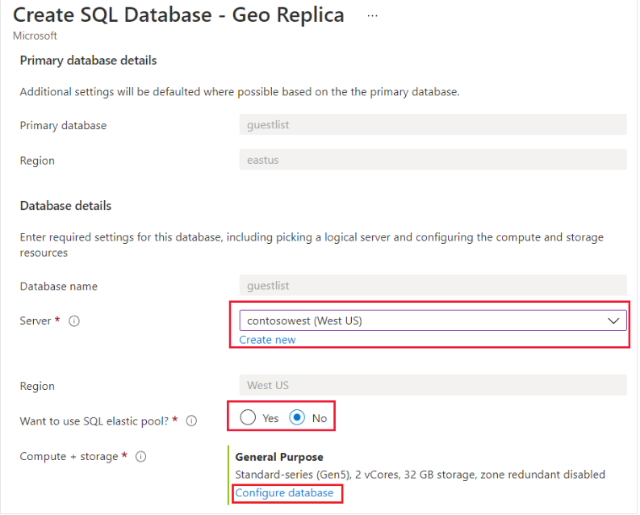
Activité 2
Correction
Travail demandé (Tâche 1)
3. Sélectionnez ou créez le serveur pour la base de données secondaire et configurez les options Calcul + stockage, si nécessaire. Vous pouvez sélectionner n’importe quelle région pour votre serveur secondaire, mais nous vous recommandons d’utiliser la région appairée.
Si vous le souhaitez, vous pouvez ajouter une base de données secondaire à un
pool données élastique. Pour créer la base de données secondaire dans un pool,
sélectionnez Oui en regard de Vous souhaitez utiliser un pool élastique SQL ? ,
puis sélectionnez un pool sur le serveur cible. Un pool doit déjà exister sur le serveur
cible. Ce workflow ne crée pas un pool.
4. Cliquez sur Vérifier + créer, passez en revue les informations, puis cliquez sur Créer.

Slide 41
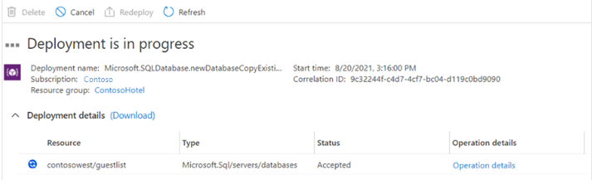
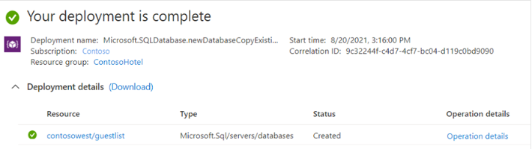
Activité 2
Correction
Travail demandé (Tâche 1)
5. La base de données secondaire est créée et le processus de déploiement commence.
6. Quand le déploiement est terminé, la base de données secondaire affiche son état.

Slide 42
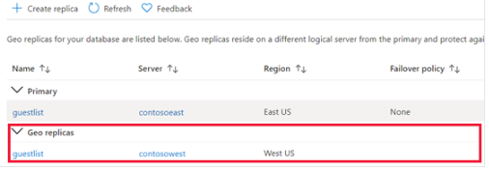
Activité 2
Correction
Travail demandé (Tâche 1)
5. Revenez à la page de la base de données primaire, puis sélectionnez Réplicas. Votre base de données secondaire est listée sous Géoreplicas.
II - Initialisation d’un basculement :
La base de données secondaire peut être basculée en base de données primaire.
Dans le portail Azure, accédez à la base de données primaire dans le partenariat de géo-réplication.
Accédez à Gestion des données, puis sélectionnez Réplicas.

Slide 43
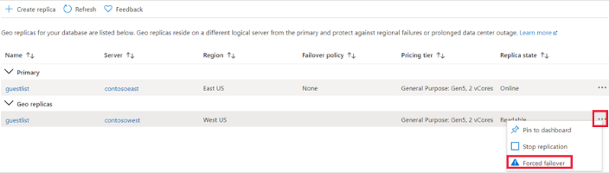
Activité 2
Correction
Travail demandé (Tâche 1)
3. Dans la liste Géoréplicas, sélectionnez la base de données qui doit devenir la nouvelle base de données primaire, sélectionnez les points de suspension, puis sélectionnez Basculement forcé.
4. Sélectionnez Oui pour commencer le basculement.
La commande fait immédiatement basculer la base de données secondaire vers le rôle primaire. Ce processus doit normalement se terminer dans un délai de 30 secondes ou moins.
Il existe une courte période pendant laquelle les deux bases de données ne sont pas disponibles, de l’ordre de 0 à 25 secondes, pendant que les rôles sont activés. Si la base de données primaire comporte plusieurs bases de données secondaires, la commande reconfigure automatiquement les autres bases de données secondaires pour qu’elles se connectent à la nouvelle base de données primaire. Toute l’opération devrait prendre moins d’une minute pour se terminer dans des circonstances normales.

Slide 44
Activité 2
Correction
Travail demandé (Tâche 1)
III- Supprimer une base de données secondaire
Cette opération arrête définitivement la réplication vers la base de données secondaire et change le rôle de la base de données secondaire en une base de données normale accessible en lecture et en écriture. Si la connectivité à la base de données secondaire est interrompue, la commande aboutit, mais la base de données secondaire ne passe pas en mode lecture-écriture une fois la connectivité rétablie.
Dans le portail Azure, accédez à la base de données primaire dans le partenariat de géo-réplication.
Sélectionnez Réplicas.
Dans la liste Géoréplicas, sélectionnez la base de données que vous souhaitez supprimer du partenariat de géoréplication, sélectionnez les points de suspension, puis sélectionnez Arrêter la réplication.
Une fenêtre de confirmation s’ouvre. Cliquez sur Oui pour supprimer la base de données de partenariat de géo-réplication (définissez-la sur une base de données en lecture-écriture ne faisant pas partie d’une réplication).

Slide 45
Activité 2
Correction
Étape 2 : Travail demandé
I - Ajouter Azure SQL Database à un groupe de basculement automatique
Un groupe de basculement est une couche d’abstraction déclarative qui vous permet de regrouper plusieurs bases de données géorépliquées. Découvrez comment configurer un groupe de basculement pour Azure SQL Database et testez le basculement en utilisant le Portail Azure, PowerShell ou Azure CLI. Ci-dessous les étapes via portail Azure :
1- Créez une base de données dans Azure SQL Database
2- Créez un groupe de basculement pour la base de données entre deux serveurs.
3- Testez le basculement.
1 - Créer une base de données
Lors de cette étape, vous créez un groupe de ressources, un serveur, une base de données unique et une règle de pare-feu IP de niveau serveur pour accéder au serveur.
Au cours de cette étape, vous créez un serveur SQL logique et une base de données unique qui utilise des exemples de données AdventureWorksLT. Vous pouvez créer la base de données à l’aide des menus et écrans du portail Azure, ou à l’aide d’un script Azure CLI ou PowerShell dans Azure Cloud Shell.
Toutes les méthodes incluent la configuration d’une règle de pare-feu au niveau du serveur pour autoriser l’adresse IP publique de l’ordinateur que vous utilisez pour accéder au serveur.

Slide 46
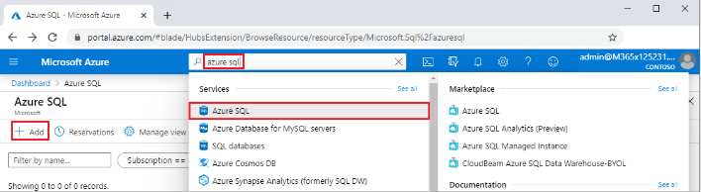
Activité 2
Correction
Étape 2 : Travail demandé
Pour créer un groupe de ressources, un serveur et une base de données unique dans le portail Azure :
Connectez-vous au portail.
Dans la barre de recherche, recherchez et sélectionnez Azure SQL.
Dans la page Azure SQL, sélectionnez Ajouter.
Dans la page Sélectionner l’option de déploiement SQL, sélectionnez la vignette Bases de données SQL, avec Base de données unique sous Type de ressource. Vous pouvez afficher plus d’informations sur les différentes bases de données en sélectionnant Afficher les détails.
Sélectionnez Create (Créer).

Slide 47
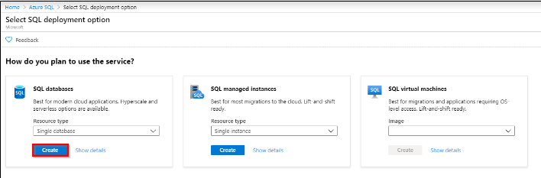
Activité 2
Correction
Étape 2 : Travail demandé
Sous l’onglet De base du formulaire Créer une base de données SQL, sous Détails du projet, sélectionnez l’Abonnement Azure approprié s’il n’est pas déjà sélectionné.
Sous Groupe de ressources, sélectionnez Créer, entrez myResourceGroup, puis sélectionnez OK.
Sous Détails de la base de données, comme Nom de la base de données, entrez mySampleDatabase.
Pour Serveur, sélectionnez Créer, puis remplissez le formulaire Nouveau serveur comme suit :
Nom du serveur : entrez mysqlserver et quelques caractères pour l’unicité.
Connexion de l'administrateur du serveur : Entrez AzureAdmin.
Mot de passe : entrez un mot de passe qui répond aux exigences, puis réentrez-le dans le champ Confirmer le mot de passe.
Emplacement : Faites un menu déroulant et choisissez un lieu, tel que (US) West US.
Sélectionnez OK.

Slide 48
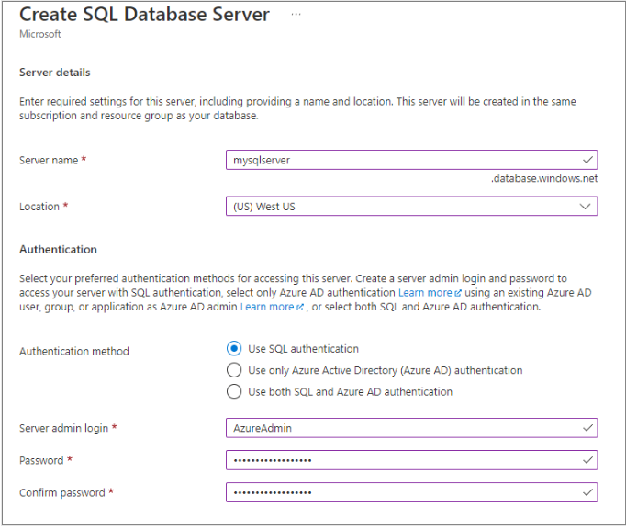
Activité 2
Correction
Étape 2 : Travail demandé
Enregistrez la connexion et le mot de passe de l’administrateur du serveur pour pouvoir vous connecter au serveur et à ses bases de données. Si vous oubliez votre mot de passe ou vos identifiants de connexion, vous pouvez obtenir le nom de connexion ou réinitialiser le mot de passe dans la page SQL Server après avoir créé la base de données. Pour ouvrir la page SQL Server, sélectionnez le nom du serveur dans la page Vue d’ensemble de la base de données.
Sous Calcul + stockage, si vous souhaitez reconfigurer les valeurs par défaut, sélectionnez Configurer la base de données.
Dans la page Configurer, vous pouvez éventuellement :
Choisir Provisionné au lieu de Serverless comme Niveau de calcul.
Passer en revue et modifier les paramètres pour vCores et Taille max. des données.
Sélectionner Changer la configuration pour modifier la configuration matérielle.
Après avoir apporté les modifications nécessaires, sélectionnez Appliquer.

Slide 49
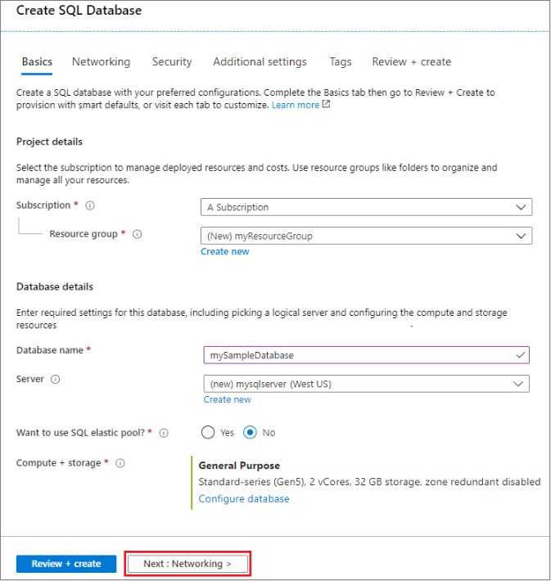
Activité 2
Correction
Étape 2 : Travail demandé
11. Sélectionnez Suivant : Réseau en bas de la page.

Slide 50
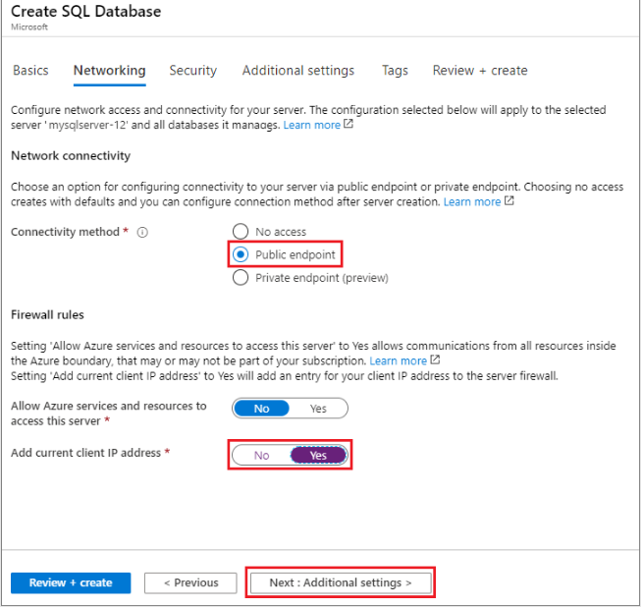
Activité 2
Correction
Étape 2 : Travail demandé
12. Sous l’onglet Réseau, sous Méthode de connectivité, sélectionnez Point de terminaison public.

Slide 51
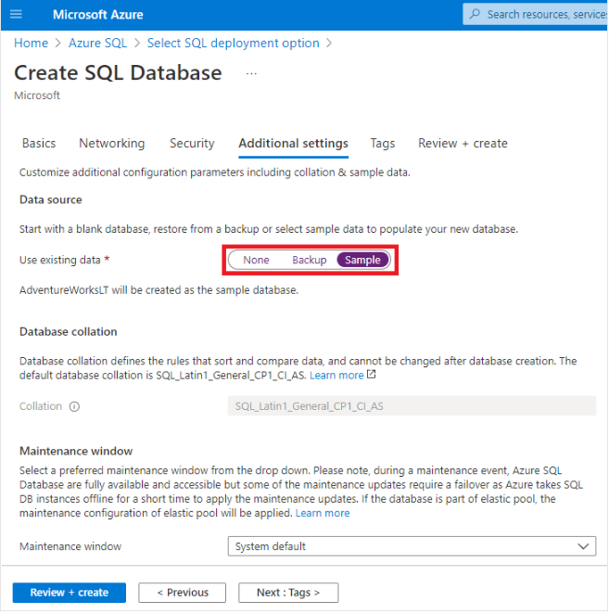
Activité 2
Correction
Étape 2 : Travail demandé
Sous Règles de pare-feu, affectez la valeur Oui à Ajouter l’adresse IP actuelle du client.
Sélectionnez Suivant : Sécurité en bas de la page.
Vous pouvez aussi activer Microsoft Defender pour SQL. Laissez les autres paramètres désactivés par défaut.
Sélectionnez Suivant : Paramètres supplémentaires en bas de la page.
Sous l’onglet Paramètres supplémentaires, dans la section Source de données, pour Utiliser des données existantes, sélectionnez Exemple.
Si vous le souhaitez, définissez la fenêtre de maintenance afin que la maintenance planifiée soit effectuée au meilleur moment pour votre base de données.
Au bas de la page, sélectionnez Examiner et créer.
Après avoir passé en revue les paramètres, sélectionnez Créer.

Slide 52
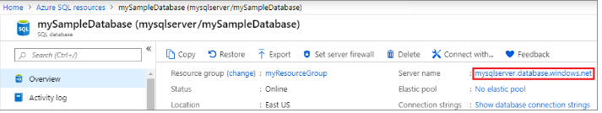
Activité 2
Correction
Étape 2 : Travail demandé
2 - Créer le groupe de basculement
Dans le cadre de cette étape, vous allez créer un groupe de basculement entre un serveur existant et un nouveau serveur dans une autre région. Ajoutez ensuite l’exemple de base de données au groupe de basculement.
Créez votre groupe de basculement et ajoutez-y votre base de données en utilisant le Portail Azure.
Dans le menu de gauche du Portail Azure, sélectionnez Azure SQL. Si Azure SQL ne figure pas dans la liste, sélectionnez Tous les services, puis tapez « Azure SQL » dans la zone de recherche.
Sélectionnez la base de données créée dans la section 1, par exemple mySampleDatabase.
Les groupes de basculement peuvent être configurés au niveau du serveur. Sélectionnez le nom du serveur sous Nom du serveur pour ouvrir les paramètres du serveur.

Slide 53
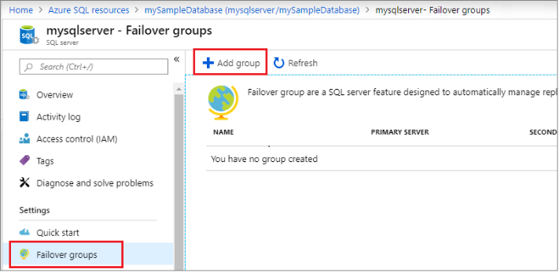
Activité 2
Correction
Étape 2 : Travail demandé
4. Sélectionnez Groupes de basculement dans le volet Paramètres, puis sélectionnez Ajouter un groupe pour créer un groupe de basculement.

Slide 54
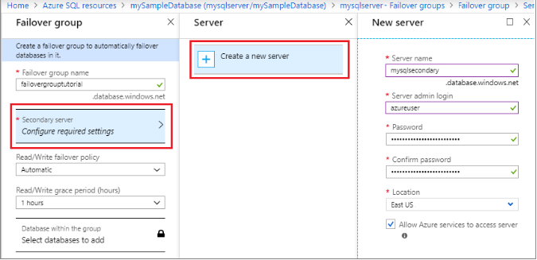
Activité 2
Correction
Étape 2 : Travail demandé
Dans la page Groupe de basculement, entrez ou sélectionnez les valeurs suivantes, puis sélectionnez Créer :
Nom du groupe de basculement : tapez un nom de groupe de basculement unique, par exemple .
Serveur secondaire : Sélectionnez l’option permettant de configurer les paramètres requis, puis choisissez de Créer un serveur. Vous pouvez également choisir un serveur existant en tant que serveur secondaire. Après avoir entré les valeurs suivantes, sélectionnez Sélectionner.
Nom du serveur : tapez un nom unique pour le serveur secondaire, par exemple .
Nom de connexion d’administrateur du serveur : tapez
Mot de passe : tapez un mot de passe complexe qui répond aux exigences de mot de passe.
Emplacement : choisissez un emplacement dans la liste déroulante, par exemple . Cet emplacement ne peut pas être le même que celui de votre serveur principal.

Slide 55
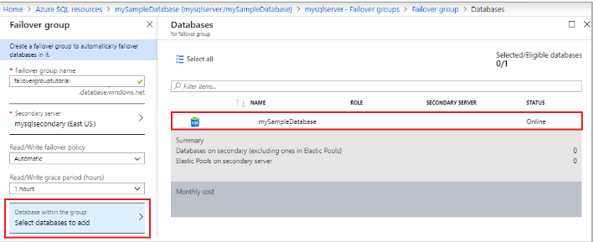
Activité 2
Correction
Étape 2 : Travail demandé
Base de données dans le groupe : Une fois qu’un serveur secondaire est sélectionné, cette option est déverrouillée. Sélectionnez-la pour Sélectionner les bases de données à ajouter, puis choisissez la base de données créée dans la section 1. L’ajout de la base de données au groupe de basculement démarre automatiquement le processus de géoréplication.

Slide 56
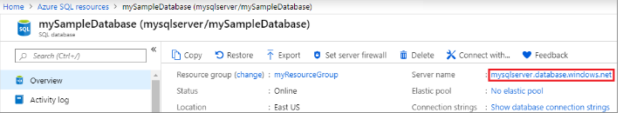
Activité 2
Correction
Étape 2 : Travail demandé
3 - Tester le basculement
Dans cette étape, vous allez faire basculer votre groupe de basculement sur le serveur secondaire, puis effectuer une restauration automatique en utilisant le portail Azure.
Testez le basculement en utilisant le portail Azure.
Dans le menu de gauche du Portail Azure, sélectionnez Azure SQL. Si Azure SQL ne figure pas dans la liste, sélectionnez Tous les services, puis tapez « Azure SQL » dans la zone de recherche.
Sélectionnez la base de données créée dans la section 2, par exemplemySampleDatbase.
Sélectionnez le nom du serveur sous Nom du serveur pour ouvrir les paramètres du serveur.

Slide 57
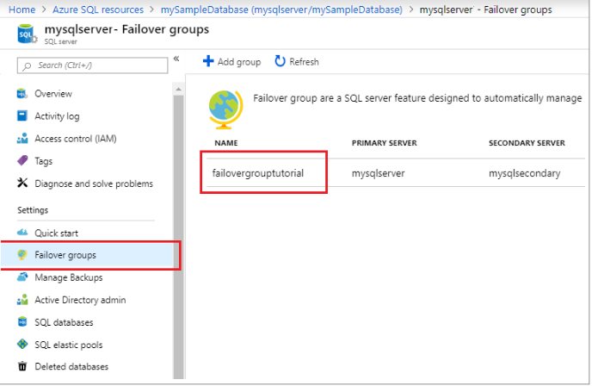
Activité 2
Correction
Étape 2 : Travail demandé
4. Sélectionnez Groupes de basculement dans le volet Paramètres, puis choisissez le groupe de basculement créé dans la section 2.

Slide 58
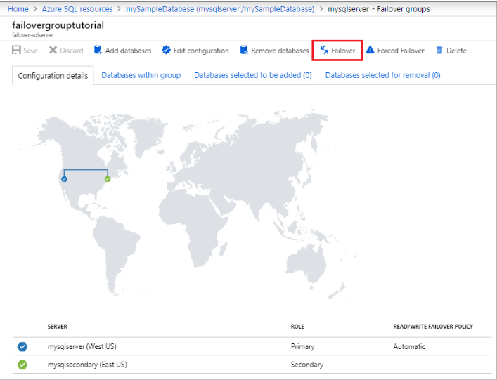
Activité 2
Correction
Étape 2 : Travail demandé
4. Vérifiez quel est le serveur principal et quel est le serveur secondaire.
Lancez un basculement planifié ou forcé :
Pour lancer un basculement planifié (sans perte de données), sélectionnez Basculement dans le volet des tâches pour basculer votre groupe de basculement contenant votre exemple de base de données.
Pour lancer un basculement forcé (avec perte de données possible), sélectionnez Basculement forcé dans le volet des tâches pour basculer votre groupe de basculement contenant votre exemple de base de données.
Sélectionnez Oui en réponse à l’avertissement qui signale que les sessions TDS seront déconnectées.
Vérifiez quel est maintenant le serveur principal et quel est le serveur secondaire. Si le basculement a réussi, les deux serveurs doivent avoir échangé leur rôle.
Resélectionnez Basculer pour rétablir les serveurs dans leur rôle d’origine.

Slide 59
Migrer le SI dans le Cloud
Découvrir DEVOPS dans Azure
13,5 heures

Slide 60
ACTIVITE n°1
Implémentation de la CI/CD avec GitHub
Déployer une application exemple via Azure DEVOPS en utilisant Github
Se référer au cours
13,5 heures

Slide 61
Pour le formateur
Parfaite maitrise de Azure DEVOPS
Permettre au stagiaire de se familiariser avec Azure DEVOPS
S’assurer de la bonne compréhension des travaux
Favoriser le travail en groupe
Pour l’apprenant
Lire et bien comprendre les études de cas avant de passer aux questions
Lire et bien comprendre les questions
Conditions de réalisation :
Par groupes (2 ou 3 maximum)
Ordinateur portable avec un abonnement Azure payant ou gratuit actif.
Recherche sur Internet
Critères de réussite :
Travail en groupe
Travaux pratiques opérationnels

Slide 62
Implémentation de la CI/CD avec GitHub
Etude de cas n°1
Etude de cas n°1
A travers les tâches ci-dessous, vous allez déployer une application simple via Azure DEVOPS, en utilisant Github comme code source repository.
Tâche 1 : Se connecter à Azure Cloud Shell
Tâche 2 : Créer les environnements Azure
Tâche 3 : Configurer Azure DevOps
Tâche 4 : Créer un agent de build et de publication
Tâche 5 : Importer du code et créer le pipeline de build Azure DevOps
Tâche 6 : créer le pipeline de versions Azure DevOps
Tâche 7 : livrer en continu à la production
Tâche 8 : Suivre les modifications fonctionnelles dans les pipelines CI/CD

Slide 63
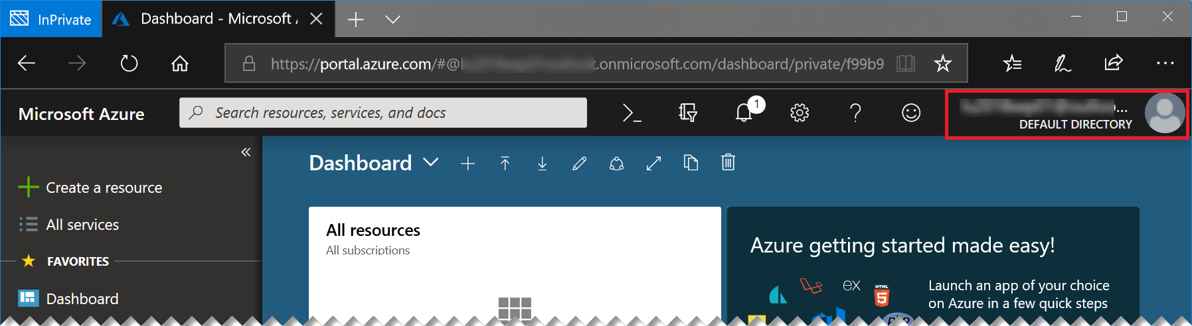
Implémentation de la CI/CD avec GitHub
Etude de cas n°1
Eléments de réponse
Tâche 1 : Se connecter à Azure Cloud Shell
Ouvrez le Portail Azure (https://portal.azure.com), connectez-vous avec votre compte de laboratoire, si nécessaire. Vous pouvez voir le compte actuellement connecté en haut à droite du portail :
S'il ne s'agit pas de l'utilisateur du laboratoire qui vous a été fourni, veuillez ouvrir une nouvelle fenêtre « En privé » ou « Incognito » et redémarrer le portail Azure.

Slide 64
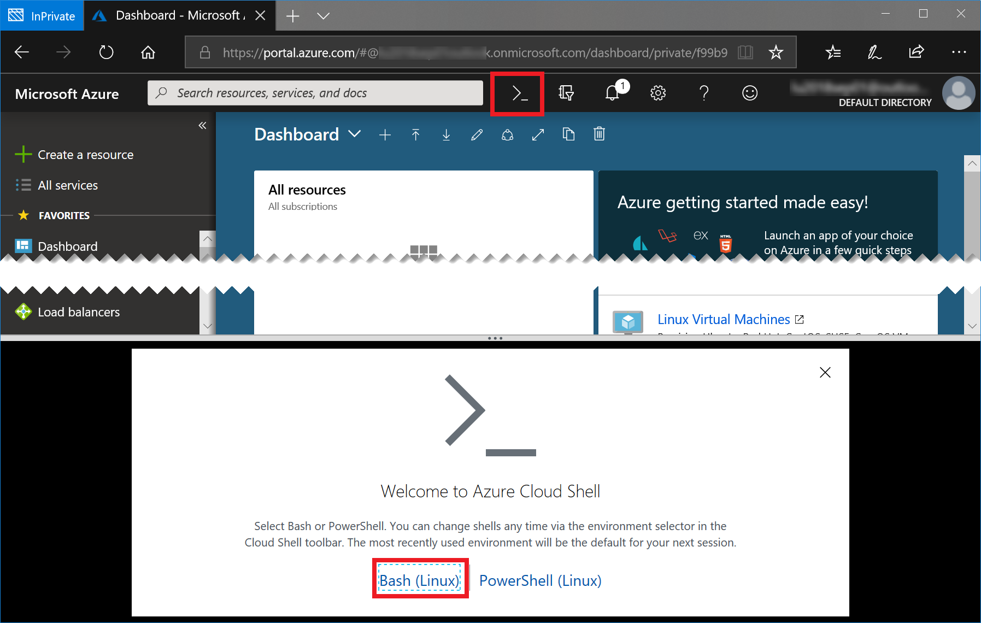
Implémentation de la CI/CD avec GitHub
Etude de cas n°1
Eléments de réponse
Tâche 1 : Se connecter à Azure Cloud Shell
Démarrez Azure Cloud Shell (Bash) en cliquant sur l'icône de la console dans la barre supérieure du portail :

Slide 65
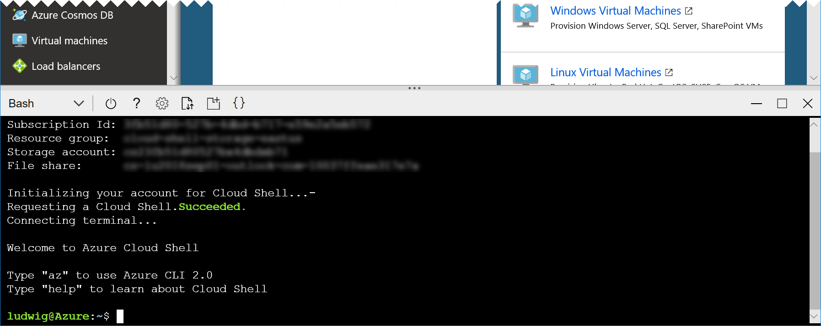
Implémentation de la CI/CD avec GitHub
Etude de cas n°1
Eléments de réponse
Tâche 1 : Se connecter à Azure Cloud Shell
Si vous n'avez jamais travaillé avec Azure Cloud Shell auparavant, quelques questions vous seront posées. Cliquez sur Bash (Linux) et Créer un stockage , acceptez toutes les valeurs par défaut. Votre console devrait alors ressembler à ceci :

Slide 66
Implémentation de la CI/CD avec GitHub
Etude de cas n°1
Eléments de réponse
Tâche 2 : Créer les environnements Azure
Nous allons commencer par créer les environnements, sur lesquels nous déploierons notre application plus tard. Notre environnement consistera en un service d'application (contenant une application Web Java) et une base de données Azure SQL Server.
Nous aurons un environnement de développement et un environnement de « production », afin de pouvoir tester en toute sécurité tout changement dans un environnement isolé, structurellement aussi similaire que possible à la production. Cette similitude est essentielle pour ne pas rencontrer de versions de production qui échouent gravement parce que certains détails de la production étaient différents de ceux que nous avons testés.
Dans le passé, maintenir la similarité des environnements était souvent une question de discipline humaine : les administrateurs documentaient soigneusement toutes les étapes de configuration qu'ils appliquaient à n'importe quel environnement, afin qu'ils puissent les appliquer à l'autre environnement de la même manière. Pourtant, comme tous les processus qui reposent sur la discipline humaine, cette approche est susceptible d'erreur humaine - oublier un seul petit détail peut tout casser.
Une bonne approche pour résoudre ce problème est appelée Infrastructure as Code (IaC) . Dans cette approche, les modifications apportées à un environnement sont toujours effectuées via des scripts et des modèles dont la version est contrôlée et ne nécessitent aucune interaction humaine autre que la transmission de certains paramètres. La mise en œuvre d'IaC est beaucoup plus facile pour les environnements cloud que pour les environnements traditionnels car tout (y compris tous les réseaux) dans le cloud est défini par logiciel , ce qui signifie que tout peut être configuré via une API. Pour Azure, cette API s'appelle Azure Resource Manager (ARM) et avec les modèles ARM , nous pouvons facilement créer nos deux environnements exactement de la même manière.

Slide 67
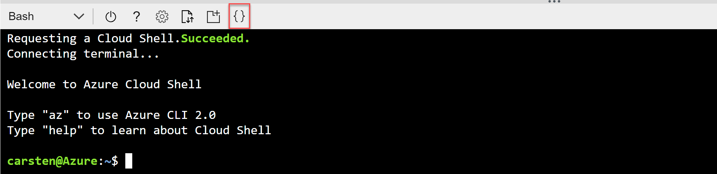
Implémentation de la CI/CD avec GitHub
Etude de cas n°1
Eléments de réponse
Tâche 2 : Créer les environnements Azure
Dans le Cloud Shell, saisissez :
git clone https://github.com/cadullms/simplegreet
Explorez brièvement ce que vous venez de télécharger (cloner) depuis github : Dans la barre d'outils du shell, cliquez sur Ouvrir l'éditeur :
Cela ouvre un éditeur de texte au-dessus du Shell.

Slide 68
Implémentation de la CI/CD avec GitHub
Etude de cas n°1
Eléments de réponse
Tâche 2 : Créer les environnements Azure
Dans l'éditeur, accédez au fichier simplegreet/template/webapp-sql.json et jetez un bref coup d'œil à sa structure json. Il s'agit du modèle Azure Resource Manager (ARM) que nous allons utiliser pour configurer nos environnements.
Dans le Cloud Shell, exécutez cette commande :
az group deployment create -g <resource group name> --template-file simplegreet/template/webapp-sql.json --parameters '{"name":{"value":"<a unique name>"}}' --no-wait
Où :
<resource group name> est le nom de votre groupe de ressources Dev.
<a unique name> est un nom en lettres minuscules que vous pouvez choisir librement, mais qui doit toujours être disponible en tant que <a unique name>.azurewebsites.net. Le nom doit également contenir "dev" pour indiquer qu'il s'agit de la version de développement du site Web que nous déploierons plus tard. Vous voudrez peut-être vérifier la disponibilité du nom en tapant nslookup <a unique name>.azurewebsites.net dans n'importe quel shell et vérifier si cela renvoie déjà une adresse IP.
Répétez l'étape précédente avec le groupe de ressources Prod et un autre nom unique. Nous n'attendons pas ces opérations maintenant, elles se dérouleront en arrière-plan. Finalement, une fois les opérations réussies, nous pouvons vérifier votre nouveau site Web dans un navigateur à https://<a unique name>.azurewebsites.net - il ne contiendra pas encore notre application mais devrait afficher une page de service d'application générique.

Slide 69
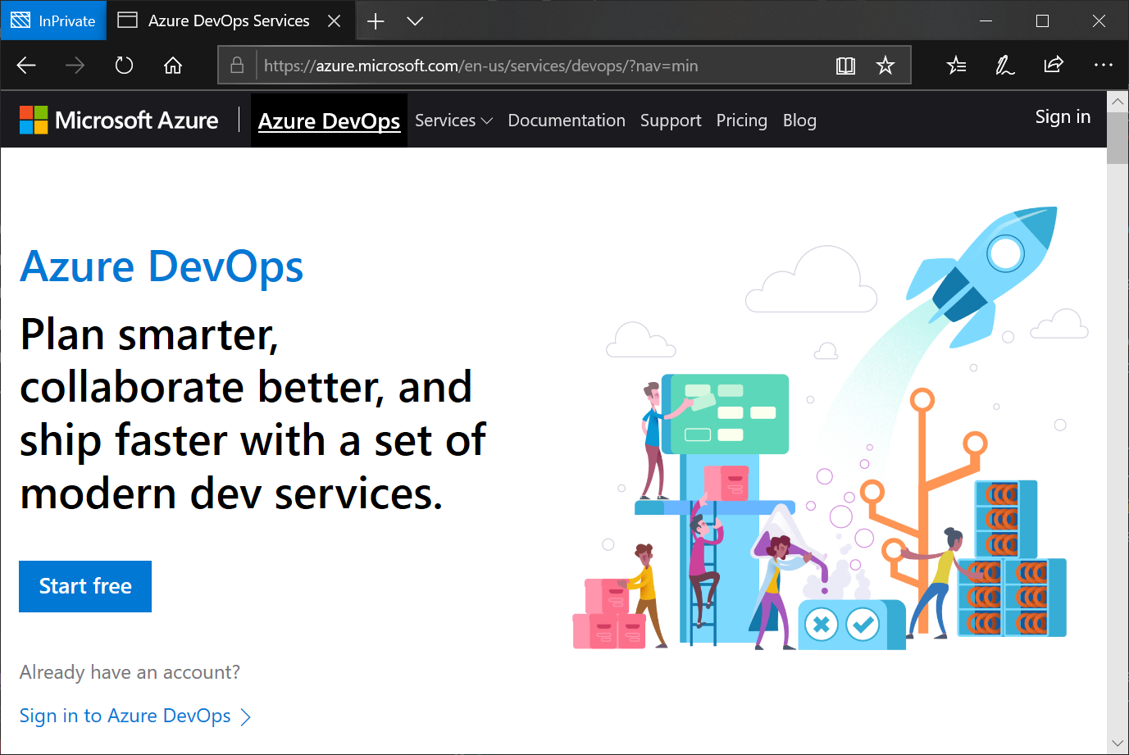
Implémentation de la CI/CD avec GitHub
Etude de cas n°1
Eléments de réponse
Tâche 3 : Configurer Azure DevOps
Dans un onglet de navigateur Incognito/InPrivate supplémentaire, accédez à https://dev.azure.com/. Vous devriez voir quelque chose comme :

Slide 70
Implémentation de la CI/CD avec GitHub
Etude de cas n°1
Eléments de réponse
Tâche 3 : Configurer Azure DevOps
Cliquez sur Démarrer gratuitement . Si besoin, connectez-vous avec les identifiants qui vous ont été fournis. Assurez-vous que vous n'êtes pas connecté avec un autre compte que votre utilisateur de laboratoire.
Lorsque vous y êtes invité, cliquez sur Continuer . Cela créera un soi-disant organization avec le nom de votre compte ( par exemple labuser ). L'organisation est l'objet racine de votre travail dans Azure DevOps et contient des projets.
Vous arriverez sur un écran vous demandant de créer un projet pour commencer . Sur cet écran, entrez "simplegreet" comme nom de projet, laissez tout le reste par défaut, puis cliquez sur Créer un projet . Nous avons maintenant tout prêt pour démarrer un projet de développement complet gratuitement, y compris les backlogs, les tableaux kanban, les référentiels de code, la création et le déploiement de logiciels et bien plus encore.

Slide 71
Implémentation de la CI/CD avec GitHub
Etude de cas n°1
Eléments de réponse
Tâche 4 : Créer un agent de build et de publication
L'agent est un logiciel multiplateforme qui peut s'exécuter n'importe où dans le cloud ou sur site et se connecte à Azure DevOps pour attendre l'exécution des tâches, comme la création d'un logiciel, l'exécution de tests, le déploiement de logiciels, etc. Vous pouvez en savoir plus sur les différents scénarios d'utilisation des agents ici . Nous utiliserons l'option la plus rapide consistant à exécuter un agent privé à l'aide de notre image de conteneur d'agent de build à partir de Docker Hub.
Pour la création d'un agent, nous devons toujours nous authentifier auprès d'Azure DevOps. Dans le conteneur, nous ne pourrons pas le faire de manière interactive, nous utiliserons donc une autre option d'authentification pour Azure DevOps, un soi-disant jeton d'accès personnel (PAT). Obtenir le PAT sera notre première tâche.
Ensuite, notre agent de build conteneurisé s'exécutera dans Azure Container Instances (ACI), un service dans lequel nous pouvons exécuter des conteneurs uniques sans configuration préalable avec une seule commande.

Slide 72
Implémentation de la CI/CD avec GitHub
Etude de cas n°1
Eléments de réponse
Tâche 4 : Créer un agent de build et de publication
Créez un PAT pour votre organisation Azure DevOps comme décrit ici . Utilisez la portée Pools d'agents (lecture, gestion) pour le PAT et copiez-la.
Dans le Cloud Shell, exécutez :
az container create -g <resource group> -n <some name> --image microsoft/vsts-agent -e VSTS_ACCOUNT=<azure devops organization name> VSTS_TOKEN=<pat> --no-wait
Où <resource group> est l'un des groupes de ressources qui vous a été fourni, <azure devops organization name> est le nom de l'organisation Azure DevOps (généralement commençant par labuser) et <pat> est le PAT que vous venez de créer.
L'opération prendra du temps. Nous vérifierons les résultats plus tard. Pour l'instant, continuons avec notre pipeline.

Slide 73
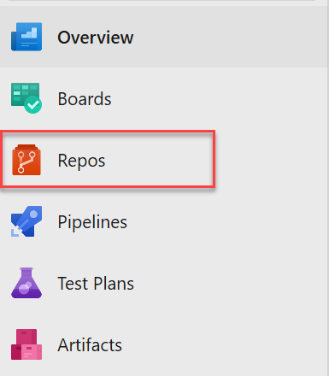
Implémentation de la CI/CD avec GitHub
Etude de cas n°1
Eléments de réponse
Tâche 5 : Importer du code et créer le pipeline de build Azure DevOps
Pour construire quelque chose dans un Build Pipeline, nous avons d'abord besoin de code. Heureusement, nous n'avons pas vraiment besoin de développer quelque chose maintenant, nous allons simplement importer le code. Ensuite, nous allons créer le pipeline avec une soi-disant yaml-Definition. Celui-ci contient toutes les informations sur la manière dont notre code sera compilé et empaqueté dans Azure DevOps.
Dans votre navigateur, accédez à votre projet Azure DevOps. Au cas où vous seriez perdu, vous pouvez simplement démarrer browse https://dev.azure.com et vous assurer que vous êtes connecté en tant qu'utilisateur de votre laboratoire.
Dans votre projet, cliquez sur Repos :
Vous verrez un référentiel git vide.

Slide 74
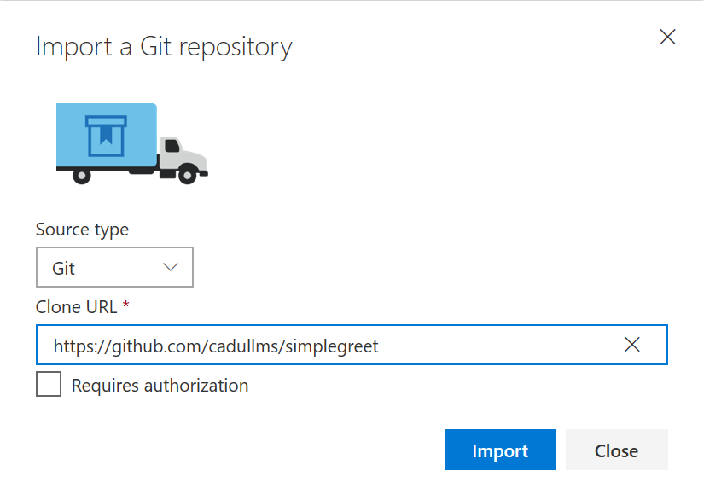
Implémentation de la CI/CD avec GitHub
Etude de cas n°1
Eléments de réponse
Tâche 5 : Importer du code et créer le pipeline de build Azure DevOps
Dans la vue du référentiel, sous ou importer un référentiel , cliquez sur Importer et entrez l'url https://github.com/cadullms/simplegreet et cliquez sur Importer:
Cela lancera le processus d'importation, qui ne devrait pas prendre longtemps. Le référentiel importé est le même que celui que nous avons cloné pour obtenir notre infrastructure - il contient également le code de notre application.

Slide 75
Implémentation de la CI/CD avec GitHub
Etude de cas n°1
Eléments de réponse
Tâche 5 : Importer du code et créer le pipeline de build Azure DevOps
Une fois l'importation terminée, votre navigateur doit afficher une vue de l'explorateur de code du code importé. Vous pouvez consulter le README.md fichier pour obtenir des informations sur l'application.
Explorez brièvement le code de l'application dans le myapp dossier. La partie la plus intéressante pour nous est le fichier pom.xml, qui contient toutes les informations dont nous avons besoin pour construire l'application avec Maven . C'est ce qu'un développeur d'application utiliserait pour créer l'application sur une machine de développement, mais nous pouvons (devons) utiliser le même fichier pour créer dans le cloud.
Mais le pom.xml fichier lui-même ne suffit pas pour la construction dans le cloud. Des informations supplémentaires sont nécessaires, telles que le type d'agent sur lequel la construction doit s'exécuter et où le résultat de la construction doit être placé. Tout cela peut être défini pour une build Azure DevOps dans un yaml fichier, ce que nous verrons à l'étape suivante.
Retournez au dossier racine du référentiel et inspectez le fichier azure-pipelines.yml. Ce fichier définit que nous devons exécuter dans la Default file d'attente de l'agent (à laquelle nous avons ajouté notre agent privé dans l'exercice précédent) et quelques étapes pour effectuer la construction réelle du produit. Il s'agit principalement de deux appels à l'ensemble d'outils Maven.
La première étape est nécessaire car, pour des raisons contractuelles, le pilote JDBC pour SQL Server n'est pas disponible sur le référentiel public Maven. Au lieu de cela, nous l'installons localement ici à partir d'une version disponible dans notre référentiel.
La deuxième étape appelle Maven pour faire la construction réelle du pom.xml.

Slide 76
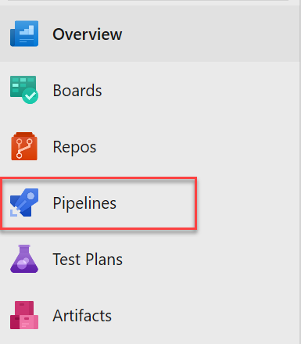
Implémentation de la CI/CD avec GitHub
Etude de cas n°1
Eléments de réponse
Tâche 5 : Importer du code et créer le pipeline de build Azure DevOps
Pour lancer réellement le build, dans le menu, cliquez sur Pipelines :
Vous verrez une liste vide de Build Pipelines.

Slide 77
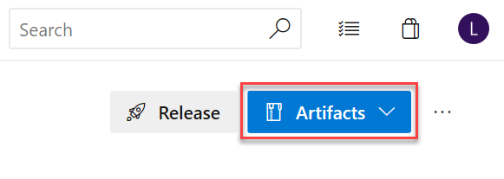
Implémentation de la CI/CD avec GitHub
Etude de cas n°1
Eléments de réponse
Tâche 5 : Importer du code et créer le pipeline de build Azure DevOps
Cliquez sur Nouveau pipeline . Lorsque vous êtes invité à indiquer où se trouve votre code, choisissez Azure Repos , puis sélectionnez notre référentiel. Vous devriez maintenant voir le contenu du azure-pipelines.yml fichier. En effet, par convention, si un fichier portant ce nom existe dans le dossier racine d'un référentiel, Azure DevOps suppose par convention qu'il doit s'agir de notre définition de build. Vous pouvez également choisir un autre fichier yml ou utiliser une interface utilisateur à la place pour définir votre build.
Cliquez sur Exécuter . Cela utilisera tous les paramètres tels qu'ils sont actuellement définis dans le azure-pipelines.yml fichier, ce qui nous convient. Vous devriez voir une page de construction où vous pouvez suivre la progression de la construction. La construction devrait finalement réussir. La construction est maintenant définie comme une construction d'intégration continue (CI), ce qui signifie que chaque fois qu'un nouveau code est transmis à notre référentiel, la construction s'exécutera à nouveau.
Dans la page de résultat de build, cliquez sur Artifacts , puis sélectionnez drop :
Cela ouvrira un explorateur pour les artefacts produits par notre build. Dans ce cas, il s'agit uniquement du myapp.war fichier.
Le myapp.war package d'application que nous venons de construire est le résultat et conclut notre expérience de création de CI Build Pipeline. Cet artefact de sortie peut maintenant être utilisé dans la partie suivante de nos pipelines, le Release Pipeline, qui est le sujet du prochain exercice.

Slide 78
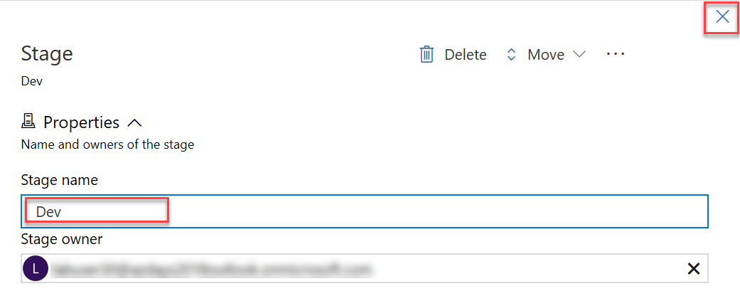
Implémentation de la CI/CD avec GitHub
Etude de cas n°1
Eléments de réponse
Tâche 6 : créer le pipeline de versions Azure DevOps
La sortie de la partie CI de CI/CD (comme le fichier .war que nous venons de créer) doit toujours être indépendante de l'environnement réel dans lequel nous déployons : elle ne doit pas contenir de spécificités d'environnement telles que des chaînes de connexion ou même des mots de passe, à la place, elle ne doit contenir que les valeurs par défaut pour le développement local. Pourtant, pour déployer réellement dans les différents environnements (dans ce cas, un environnement de développement et un environnement de production), nous devons bien sûr faire connaître les environnements au système et définir les étapes de déploiement du package générique dans l'environnement spécifique.
Dans votre projet, accédez à Pipelines , Releases . Cela devrait ouvrir une liste vide de Release Pipelines.
Cliquez sur Nouveau pipeline . Cela ouvrira un tiroir Sélectionner un modèle à droite.
Choisissez Déploiement Azure App Service et cliquez sur Appliquer .
Nommez l'étape « Dev », puis fermez ce tiroir avec le « x » :

Slide 79
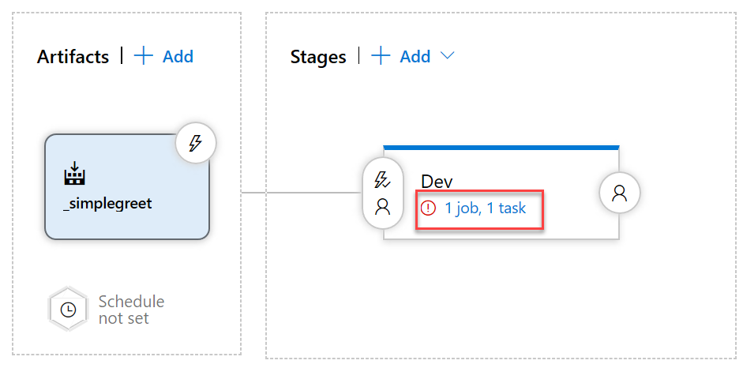
Implémentation de la CI/CD avec GitHub
Etude de cas n°1
Eléments de réponse
Tâche 6 : créer le pipeline de versions Azure DevOps
Dans la vue d'ensemble du pipeline, sous Artefacts , cliquez sur Ajouter un artefact .
Sélectionnez notre Build Pipeline, pour la version par défaut , choisissez Latest dans la branche par défaut du pipeline de build avec des balises et cliquez sur Add .
Dans la vue d'ensemble du pipeline, sous Étapes , dans l' environnement de développement , cliquez sur le lien de la tâche :
Cela ouvre les étapes réelles pour automatiser le déploiement à cette étape/environnement. Ici, nous allons maintenant remplir les détails de la façon dont nous pouvons nous connecter à nos ressources Azure.

Slide 80
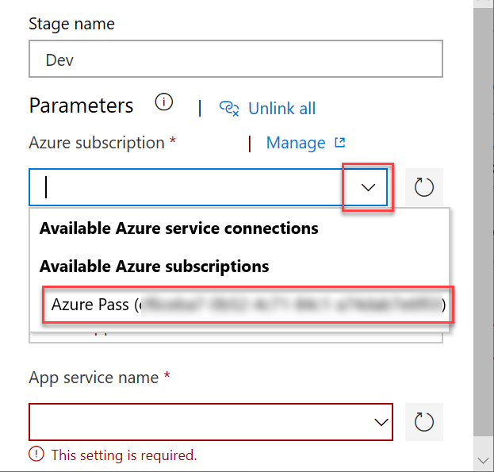
Implémentation de la CI/CD avec GitHub
Etude de cas n°1
Eléments de réponse
Tâche 6 : créer le pipeline de versions Azure DevOps
Sous Paramètres , Abonnement Azure , choisissez votre abonnement :

Slide 81

Implémentation de la CI/CD avec GitHub
Etude de cas n°1
Eléments de réponse
Tâche 6 : créer le pipeline de versions Azure DevOps
Cliquez sur Autoriser . Azure DevOps essaie ensuite de créer automatiquement un soi-disant principe de service que notre automatisation peut utiliser pour s'authentifier auprès de l'API Azure, afin que nous puissions créer des ressources et déployer des applications. Il y a deux pré-requis pour cela :
L'utilisateur actuellement connecté doit être autorisé à créer un principal de service.
L'utilisateur actuellement connecté doit être autorisé à attribuer le rôle Contributeur pour l'ensemble de l'abonnement Azure.
Le plus souvent, au moins une de ces conditions préalables n'est pas remplie. Dans votre cas, l'opération peut également échouer, car il vous manquera généralement l'autorisation de créer des attributions de rôle pour l'ensemble de l'abonnement.
(Si l' étape Autoriser a échoué) Cliquez sur le lien Gérer pour l'abonnement Azure , puis cliquez sur Nouvelle connexion de service . Cela ouvrira une boîte de dialogue dans laquelle vous pourrez étendre de manière plus sélective le principal du service à un seul des groupes de ressources pour lesquels vous disposez des autorisations de propriétaire :
Si cela échoue également, vous devrez demander à un administrateur de créer un principal de service pour vous avec au moins des autorisations de contributeur pour le groupe de ressources et saisir manuellement les informations pour ce principal de service dans la boîte de dialogue.

Slide 82

Implémentation de la CI/CD avec GitHub
Etude de cas n°1
Eléments de réponse
Tâche 6 : créer le pipeline de versions Azure DevOps
Répétez l'étape précédente pour l'autre groupe de ressources, mais cette fois appelez la connexion Prod.
Revenez au nouveau pipeline de versions que vous avez toujours ouvert dans votre autre onglet et choisissez la Dev connexion pour le paramètre d'abonnement Azure . Vous devrez peut-être cliquer sur le bouton d'actualisation à côté de la liste déroulante.
Pour App Service Name, cliquez sur le menu déroulant et vous devriez voir le service d'application que nous avons créé au début de cet atelier. Sélectionnez-le :

Slide 83

Implémentation de la CI/CD avec GitHub
Etude de cas n°1
Eléments de réponse
Tâche 6 : créer le pipeline de versions Azure DevOps
Cliquez sur le + bouton au-dessus de la liste des tâches :
Cela ouvre un tiroir à droite contenant de nombreuses tâches disponibles, allant de simples opérations comme la copie de fichiers à des intégrations complexes comme la création de machines virtuelles dans VMWare ou le déploiement sur des services tiers comme Apple ou Google App Stores. Même une intégration AWS est disponible. Vous pouvez essayer de rechercher votre service préféré à l'aide de la zone de recherche dans le tiroir Ajouter des tâches .

Slide 84

Implémentation de la CI/CD avec GitHub
Etude de cas n°1
Eléments de réponse
Tâche 6 : créer le pipeline de versions Azure DevOps
Dans la zone de recherche du tiroir Ajouter des tâches , tapez "bash", sélectionnez la tâche Bash et cliquez sur Ajouter .
Comme nous créons une application Java qui s'exécute dans Tomcat, l'option la plus simple pour exécuter notre application en tant qu'application racine consiste à renommer son .war fichier en ROOT.war. Nous le ferons avec une autre étape qui sera toujours exécutée immédiatement avant la tâche de déploiement qui a déjà été créée par le modèle.
Faites glisser la tâche Bash au-dessus de la tâche Déployer Azure App Service .
Dans la tâche Bash , cochez le bouton radio Inline et saisissez la commande suivante :
mv _simplegreet/drop/myapp.war _simplegreet/drop/ROOT.war
Dans la tâche Déployer Azure App Service , pour Package ou dossier, entrez _simplegreet/drop/ROOT.war.
Renommez le pipeline en « Greetings":

Slide 85

Implémentation de la CI/CD avec GitHub
Etude de cas n°1
Eléments de réponse
Tâche 6 : créer le pipeline de versions Azure DevOps
Si le pipeline a maintenant toutes les étapes dans le bon ordre, cliquez sur Enregistrer :

Slide 86
Implémentation de la CI/CD avec GitHub
Etude de cas n°1
Eléments de réponse
Tâche 6 : créer le pipeline de versions Azure DevOps
Dans la boîte de dialogue Enregistrer , entrez un commentaire si vous le souhaitez et cliquez sur OK.
À côté du bouton Enregistrer , cliquez sur +Release , +Create new release.
Dans le tiroir qui s'affiche, cliquez sur Créer.
Contrairement aux pipelines de construction, dans les pipelines de publication, nous ne mettons pas directement en file d'attente les tâches à exécuter immédiatement, mais nous créons une version, qui conserve les versions exactes de tous les artefacts au même endroit, afin que ce package exact puisse être déployé sur les différentes étapes à tout moment. Par défaut, l'étape unique que nous avons définie jusqu'à présent sera déployée automatiquement, mais nous pouvons choisir de ne déclencher aucun déploiement automatiquement.
Azure DevOps vous montre maintenant une page sur laquelle vous pouvez suivre la progression du déploiement automatisé. Cela devrait réussir.
À l'étape suivante, vérifions nos déploiements jusqu'à présent à l'aide du portail Azure.
Accédez à https://portal.azure.com, dans le menu de gauche, choisissez Groupes de ressources et sélectionnez votre dev groupe de ressources.
Dans le groupe de ressources, vous devriez voir un plan de service d'application, un service d'application et des ressources Azure SQL Server. Cliquez sur le service d'application, puis cliquez sur le bouton Parcourir . Cela vous mènera au site Web que vous venez de déployer sur https://<some name>.azurewebsites.net. Il faudra un certain temps pour que l'application apparaisse au démarrage initial, mais vous devriez éventuellement voir une application vous invitant à créer quelques salutations (presque la même application que celle que nous avons utilisée dans notre atelier précédent).

Slide 87

Implémentation de la CI/CD avec GitHub
Etude de cas n°1
Eléments de réponse
Tâche 6 : créer le pipeline de versions Azure DevOps
De retour dans le portail, accédez à la partie Paramètres d'application de votre service d'application, faites défiler jusqu'à Paramètres d'application , puis cliquez sur Afficher les valeurs . Cela vous montrera les valeurs spécifiques à l'environnement pour cette étape :
Ces paramètres garantissent que le code de l'application Web utilise le bon pilote JDBC avec la chaîne de connexion correcte et quelques paramètres supplémentaires. Ces paramètres sont transmis à l'application en tant que variables d'environnement et, heureusement, Spring Boot permet de remplacer ces paramètres d'application via ces variables d'environnement (pour les applications .NET, la même approche s'applique ).
Les valeurs elles-mêmes proviennent directement du modèle ARM que nous avons déployé dès le début.
Il est fortement recommandé de toujours suivre cette approche, car elle facilite la configuration de différents environnements de la même manière, ce que nous verrons dans le prochain exercice.

Slide 88

Implémentation de la CI/CD avec GitHub
Etude de cas n°1
Eléments de réponse
Tâche 7 : livrer en continu à la production
La première chose à "continuer" est que la transition de CI (création du produit) à CD (livraison du produit) doit se faire automatiquement. Pour la livraison continue, il n'est pas nécessaire de déployer chaque modification de notre code en production - mais au moins chaque modification transmise à notre branche principale doit être récupérée le plus rapidement possible pour être déployée et testée dans un environnement aussi proche à la production que possible. C'est la seule façon de trouver rapidement tous ces problèmes qui n'apparaissent pas sur les machines des développeurs (tout le monde connaît le problème du "fonctionne sur ma machine", n'est-ce pas ?).
Pour réellement déployer en production, nous allons étendre notre pipeline en ajoutant une étape Prod . Le déploiement à cette étape sera également déclenché automatiquement, mais chaque version devra être approuvée, pour éviter que les modifications ne soient mises en production de manière incontrôlée.
Accédez à votre pipeline de versions et cliquez sur l' icône de déclencheur de déploiement continu pour notre artefact :

Slide 89

Implémentation de la CI/CD avec GitHub
Etude de cas n°1
Eléments de réponse
Tâche 7 : livrer en continu à la production
Dans le tiroir Déclencheur de déploiement continu , définissez le déclencheur sur Activé , puis sous Créer des filtres de branche , cliquez sur Ajouter et ajoutez un filtre Inclure pour la branche principale. De cette façon, tout sujet/fonctionnalité ou autres branches pas si stables n'entreront pas dans notre définition de version.
Clonez l'étape de développement :

Slide 90

Implémentation de la CI/CD avec GitHub
Etude de cas n°1
Eléments de réponse
Tâche 7 : livrer en continu à la production
Cliquez sur l'étape clonée, nommez-la Prod et dans la section Processus de déploiement, choisissez le groupe de ressources de production et le service d'application.
Cliquez sur les conditions de pré-déploiement pour l'étape de production :

Slide 91
Implémentation de la CI/CD avec GitHub
Etude de cas n°1
Eléments de réponse
Tâche 7 : livrer en continu à la production
Dans le tiroir Conditions de pré-déploiement, définissez les approbations de pré-déploiement sur activées et ajoutez le nom de votre compte en tant qu'approbateur. Les approbateurs d'une étape seront avertis par e-mail lorsqu'une nouvelle approbation est en attente - dans notre configuration, cela ne fonctionnerait que si vous définissez un véritable e-mail pour votre utilisateur dans les paramètres du profil.
Cliquez sur Enregistrer pour enregistrer nos modifications. Nous ne l'essayerons pas encore. Au lieu de cela, nous déclencherons l'ensemble du processus, y compris la création d'une nouvelle version de notre application dans le prochain exercice.

Slide 92
Implémentation de la CI/CD avec GitHub
Etude de cas n°1
Eléments de réponse
Tâche 8 : Suivre les modifications fonctionnelles dans les pipelines CI/CD
Azure DevOps peut faire bien plus que simplement CI/CD, en commençant par organiser le travail dans des backlogs et des tableaux. En règle générale, dans Azure DevOps, toute modification de notre logiciel est planifiée ou hiérarchisée via ce que l'on appelle des éléments de travail, par exemple des récits d'utilisateurs ou des éléments de backlog de produit .
De plus, les éléments de travail sont entièrement intégrés aux référentiels de code, à la construction et à la publication, etc., de sorte que toutes les activités d'un changement peuvent être suivies, même via des branches et des demandes d'extraction dans le contrôle de version. Les éléments de travail peuvent même piloter le workflow de développement , ce que nous verrons dans cet exercice.

Slide 93

Implémentation de la CI/CD avec GitHub
Etude de cas n°1
Eléments de réponse
Tâche 8 : Suivre les modifications fonctionnelles dans les pipelines CI/CD
Dans le menu, sélectionnez Azure Boards :

Slide 94

Implémentation de la CI/CD avec GitHub
Etude de cas n°1
Eléments de réponse
Tâche 8 : Suivre les modifications fonctionnelles dans les pipelines CI/CD
Cliquez sur + Nouvel élément de travail et sélectionnez User Story . Ce sera l'élément pour suivre notre changement de code.
Dans le formulaire Nouvelle User Story , saisissez le titre « La page de démarrage contient un texte descriptif » et cliquez sur Enregistrer .
Les user stories doivent toujours décrire le nouvel état souhaité pour notre application. Notre travail de développement tentera ensuite de s'assurer que l' état réel de l'application correspondra bientôt à l'état souhaité. Dans ce cas, nous sous-entendons que la page de démarrage actuelle de notre application n'est pas suffisamment descriptive. Réparons ça.
Dans la section Développement de la User Story, cliquez sur Créer une nouvelle branche :

Slide 95
Implémentation de la CI/CD avec GitHub
Etude de cas n°1
Eléments de réponse
Tâche 8 : Suivre les modifications fonctionnelles dans les pipelines CI/CD
Dans la boîte de dialogue Créer une branche, entrez "topic/descriptive-start-page" comme nom de la branche et sélectionnez la master branche de notre référentiel, puis cliquez sur Créer une branche. La nouvelle branche est automatiquement liée à l'élément de travail, afin que nous puissions suivre les modifications de code que nous allons implémenter dans cette branche vers l'élément de travail. Le nom de la branche suit une convention qui indique qu'il s'agit d'une branche thématique, ce qui facilite la recherche et le filtrage de ces branches. Vous pouvez aussi bien utiliser une convention comme feature/x ou user-story/4711 - ce qui vous convient le mieux.
Entre-temps, Azure DevOps a automatiquement ouvert la nouvelle branche pour vous dans le navigateur, afin que nous puissions immédiatement commencer notre travail.
Dans le navigateur, accédez à myapp/src/main/resources/static/index.html et cliquez sur Modifier . Cela permet d'éditer notre code directement dans le navigateur. Bien que cela ne soit pas recommandé pour un vrai travail de développement, notre petite modification peut parfaitement être effectuée dans cet éditeur léger basé sur un navigateur.

Slide 96

Implémentation de la CI/CD avec GitHub
Etude de cas n°1
Eléments de réponse
Tâche 8 : Suivre les modifications fonctionnelles dans les pipelines CI/CD
Localisez la chaîne "Obtenez votre message d'accueil" dans le code html et remplacez-la par "Obtenez votre message d'accueil totalement inutile" (ou toute autre chaîne que vous pourriez trouver plus descriptive). Le code devrait alors ressembler à ceci :

Slide 97
Implémentation de la CI/CD avec GitHub
Etude de cas n°1
Eléments de réponse
Tâche 8 : Suivre les modifications fonctionnelles dans les pipelines CI/CD
Cliquez sur Valider… , dans la boîte de dialogue Valider , entrez « page de démarrage descriptive » comme commentaire et cliquez sur Valider . Nous pourrions apporter plus de modifications de cette manière ou faire un vrai développement sur notre machine de développement, en poussant les commits intermédiaires vers notre branche thématique. Toutes ces modifications peuvent déclencher une génération de CI, mais ne seront pas automatiquement déployées, car nous avons filtré notre définition de version pour n'inclure que la master branche.
Ainsi, pour obtenir notre code avec la nouvelle page de démarrage déployée, nous devons le fusionner dans la master branche.
Nous pourrions le faire directement, mais le flux de travail recommandé dans tout flux de travail de développement réel consiste à utiliser une soi-disant demande d'extraction pour cela. Une demande d'extraction documente automatiquement toutes les modifications apportées à un sujet/fonctionnalité et fournit un excellent flux de travail pour examiner les modifications.
Idéalement, dans un projet réel, vous devriez toujours imposer l'utilisation de demandes d'extraction à l'aide de stratégies de branche .

Slide 98

Implémentation de la CI/CD avec GitHub
Etude de cas n°1
Eléments de réponse
Tâche 8 : Suivre les modifications fonctionnelles dans les pipelines CI/CD
Comme vous avez récemment validé du code, Azure DevOps vous propose de créer une pull request déjà dans la vue actuelle:
Cliquez sur Créer une demande d'extraction. Cela vous amène à une page de demande d'extraction résumant toutes les informations sur nos efforts pour mettre en œuvre la user story afin de rendre la page de démarrage plus descriptive.
Vous pouvez entrer des réviseurs ici et démarrer une conversation en utilisant des commentaires de code directs sur la qualité de votre code. D'autres engagements dans la branche thématique pour améliorer le code entreraient automatiquement dans la demande d'extraction également.
Pour l'instant, nous allons simplement accepter les modifications.

Slide 99
Implémentation de la CI/CD avec GitHub
Etude de cas n°1
Eléments de réponse
Tâche 8 : Suivre les modifications fonctionnelles dans les pipelines CI/CD
Dans la page Nouvelle demande d'extraction , cliquez sur Créer . Cela créera la demande d'extraction et la publiera pour tous les réviseurs que vous avez éventuellement saisis. Comme nous n'avons pas d'examinateurs aujourd'hui, nous pouvons directement terminer la pull request.
Dans la demande d'extraction, cliquez sur Terminer.
Dans la boîte de dialogue Terminer la demande d'extraction , cliquez sur Terminer la fusion . Cela lancera une série de processus exécutés automatiquement :
La branche thématique avec toutes ses modifications de code sera fusionnée dans la master branche.
La validation de la master branche déclenchera une construction CI, créant une nouvelle version de notre application (un nouveau myapp.war fichier).
Comme la construction du CI était pour la master branche, si la construction a réussi, une nouvelle version sera automatiquement créée dans la définition de la version.
La nouvelle version récupérera automatiquement le dossier de candidature (notre myapp.war fichier) et le déploiera sur la Dev scène.
Si le déploiement Dev s’est bien passé, la demande d'approbation de l' Prod étape sera envoyée.
Une fois le déploiement Prod approuvé, le nouveau package sera finalement déployé en production.
Vous pouvez suivre ces événements en accédant à nouveau à la section Azure Pipelines , puis à la section Releases et en cliquant sur la version actuelle

Slide 100

Implémentation de la CI/CD avec GitHub
Etude de cas n°1
Eléments de réponse
Tâche 8 : Suivre les modifications fonctionnelles dans les pipelines CI/CD
Une fois le déploiement Dev terminé, vérifiez le résultat dans votre Dev application en accédant à https://<dev app service name>.azurewebsites.net.
Si la Dev version est correcte, vous pouvez approuver le Prod déploiement en attente:

Slide 101

Implémentation de la CI/CD avec GitHub
Etude de cas n°1
Eléments de réponse
Tâche 8 : Suivre les modifications fonctionnelles dans les pipelines CI/CD
Dans le tiroir, cliquez sur Approuver . Votre approbation sera documentée et le déploiement commencera.
Une fois le déploiement terminé, accédez à votre application de production à l'adresse https://<prod app service name>.azurewebsites.net. Après un peu de temps d'initialisation (vous verrez peut-être différents codes d'erreur, avant que cela ne fonctionne), vous devriez voir notre nouvelle page de démarrage :
Ceci conclut notre première entrée dans le monde de la livraison continue de logiciels avec Azure DevOps. Il y a bien plus que cela, bien sûr (voir plus bas). Comme défi supplémentaire, si vous avez encore du temps, vous voudrez peut-être explorer dans la section suivante comment vous pouvez également automatiser la création des environnements eux-mêmes à partir d'un pipeline.

